Slide 1
Sandsynlighedsteori og statistik 1. Introduktion
Allan Leck Jensen
alj@ece.au.dk

Slide 2
Dagens program
Kapitel 1. Introduktion
Introduktion til kurset og underviseren
Lave og bearbejde et datasæt
Hvad er statistik og hvad bruges det til?
Statistikværktøjet R
Grundlæggende statistiske begreber
Wisdom of the crowds
Introduktion til R i RStudio
Kapitel 2. Præsentation af data
Deskriptorer
Grafisk præsentation

Slide 3
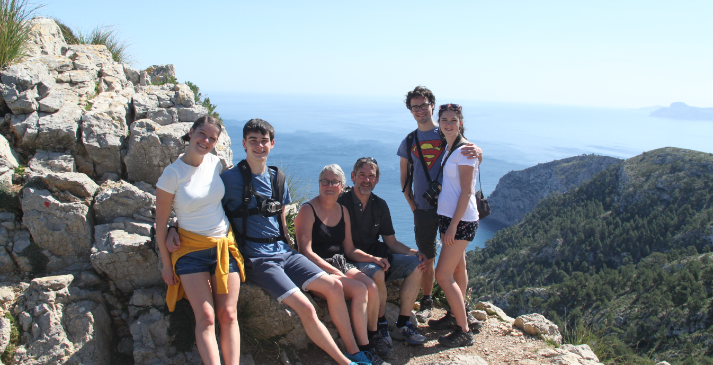
Om underviseren
Allan Leck Jensen
60 år, bor i Viborg
Gift, 4 børn, 1 barnebarn

Slide 4
Om underviseren
Seniorforsker ved Operations Management, Institut for Elektro- og Computerteknologi
Uddannelse:
Hovedfag matematik, Aalborg Universitet
Bifag biologi, Aarhus Universitet
PhD datalogi, Aalborg Universitet
Ansættelser:
Statens Planteavlsforsøg (SP)
Danmarks JordbrugsForskning (DJF)
Aarhus Universitet, Det Jordbrugsvidenskabelige Fakultet (DJF)
Aarhus Universitet, Inst. for Ingeniørvidenskab (ENG)
Aarhus Universitet, Inst. for Elektro- og Computerteknologi (ECE)
Kontorer på Katrinebjerg, AU Foulum og hjemme (kontakt med email)
Undervisning:
Statistik for Ingeniører, fra 2015 (Diplom)
Programmering for Elektroteknologi (Python), fra 2019 (BSc EE)
Sandsynlighedsteori og Statistik, fra 2020 (BSc EE og CE).

Slide 5
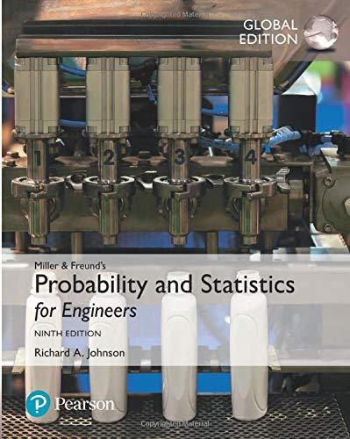
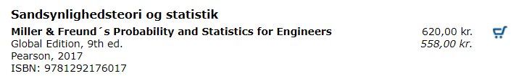
Kurset
Litteratur:
Miller & Freund's Probability and Statistics for Engineers, 9th global edition, by Richard Johnson, Pearson 2018, ISBN-13: 978-1292176017
Kan købes i Stakbogladen (nu til 558.-):
Man kan godt bestå uden bogen. Den er ikke fantastisk pædagogisk, men den har over 250 eksempler, og de fleste når vi ikke at tale om.

Slide 6
Emner fra bogen (pensum)

Slide 7
Lektionsplan (14 lektioner)

Slide 8
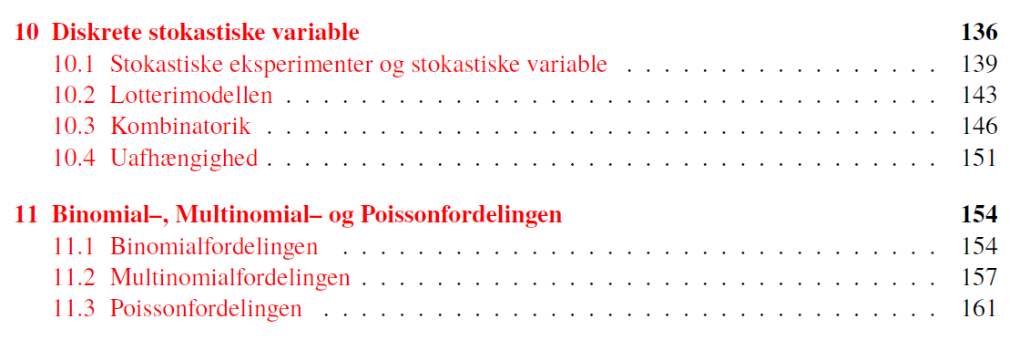
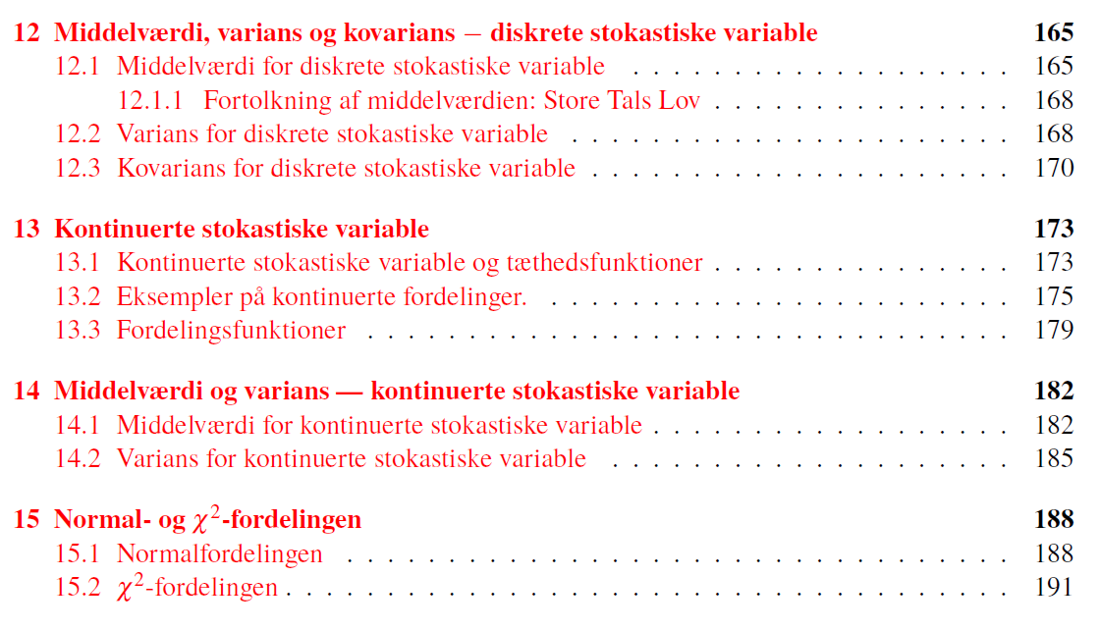
Statistik i Calculus Beta
I har allerede lært noget sandsynlighedsteori og statistik (ifølge Calculus Beta compendium):

Slide 9
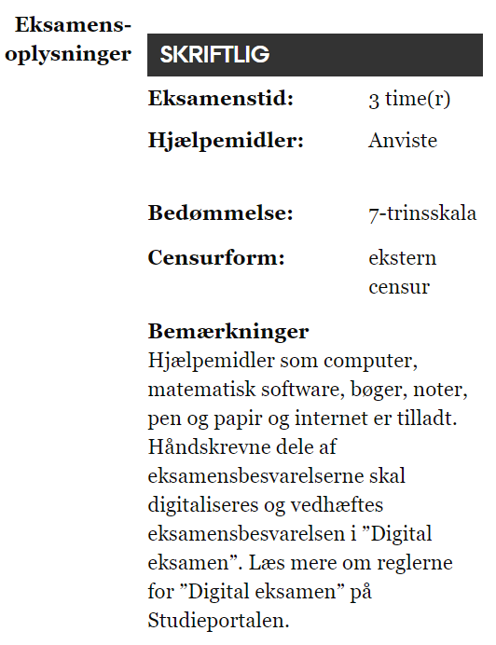
Eksamen
Fra kursuskataloget: https://kursuskatalog.au.dk/da/course/114322
Hjælpemidler: Alt er tilladt, bortset fra kommunikation med andre.

Slide 10
Værktøjer
Der er ingen krav til, hvilket statistikværktøj, I vil bruge
Jeg er vant til at bruge MATLAB, men det må vi ikke pga. licens
Excel og WordMat har statistik-funktionalitet, men er ikke tilstrækkelig
Jeg har overvejet R og Python som alternativer. Jeg har valgt R, bl.a. fordi bogen bruger R til kodeeksempler
Jeg vil stærkt anbefale, at I også bruger R, så vi kan udveksle kode og erfaring. Der vil være løsningsforslag til opgaver i R
Jeg kan desuden anbefale at bruge RStudio som R editor (både R og RStudio kan installeres i gratis versioner)
I kan bruge andet statistisk software, f.eks. Python, Mathcad, Maple, osv., hvis I vil. Men jeg kan ikke hjælpe!
Desuden bruger vi Brightspace som kursusværktøj.

Slide 11

Installering af R og RStudio
https://cran.r-project.org/ Jeg har version 4.1.3 til Windows
https://rstudio.com/products/rstudio/download/ Jeg har RStudio Desktop 2022.07.1-544 til Windows

Slide 12
Hvad er statistik (ifølge Wikipedia)?
Statistik er en videnskabelig metode, hvormed man effektivt anvender numeriske data, som fx kan komme fra eksperimenter, spørgeskemaer eller registre
Historisk set startede statistik med at være beskrivende, hvor fokus var at præsentere data grafisk, med tabeller og senere ved at regne statistiske mål som gennemsnit
Moderne statistik omfatter at drage konklusioner om det generelle tilfælde (hele populationen) ud fra det enkelte tilfælde (en stikprøve). Det kan for eksempel være at bestemme parametre til sandsynlighedsfordelingen for populationen. Dette kaldes statistisk inferens
Et andet eksempel kunne være at bestemme, om der er forskel på to populationer (eksempelvis en behandlet gruppe og en placebo-gruppe).

Slide 13
Introduktion til statistik
Lave et datasæt
Beskrive datasættet ved grundlæggende statistiske mål
Tale om hvad statistik er, og hvad det bruges til.

Slide 14
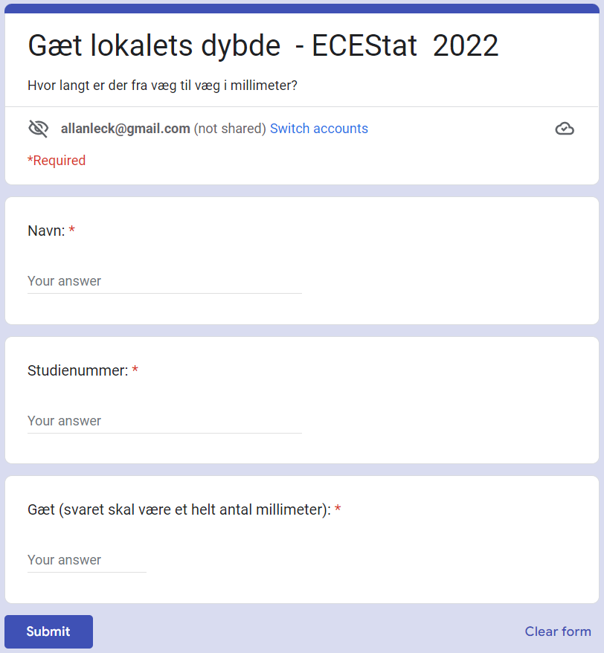
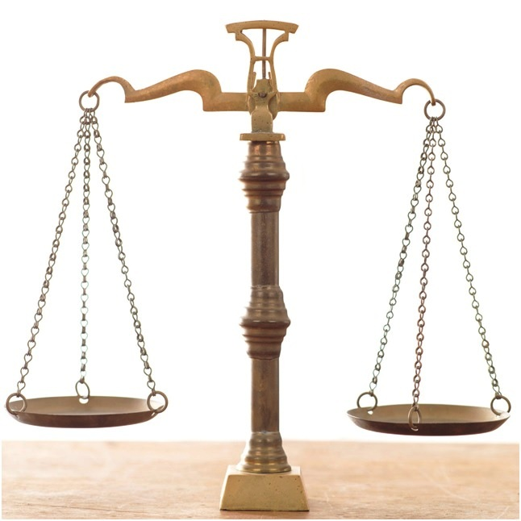

Datasæt: De studerendes gæt
Hvad er dybden af dette lokale, målt i hele millimeter?
Udfyld formular med dit gæt
Kun 1 gæt per person!
Diskutter ikke med andre!
Den, der kommer tættest på den korrekte værdi, vinder en præmie
Link til formularen er på Brightspace under K1.

Slide 15
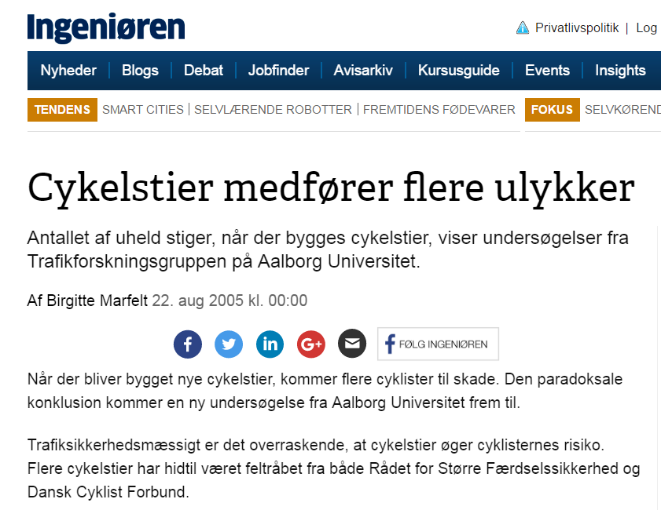
Statistik kan give overraskende resultater
Hvem cyklede på strækningerne før og efter cykelstierne kom? Hvor mange?

Slide 16



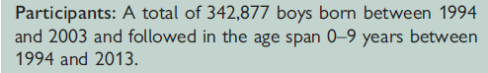
Statistik bruges i forskning
Resultat af undersøgelsen: Drenge der omskæres har 46% større risiko for at udvikle autisme inden de fylder 10 år

Slide 17
Sammenhænge i data
Der er forskel på statistisk sammenhæng og årsagssammenhæng
Eksempel: Spørgeundersøgelse i et gymnasium i 2005 om holdning til ny EU-forfatning Konklusion: Matematikere er mere positive overfor EU
Forkert! Det er drenge, der er mere positive overfor EU. Køn var en skjult variabel. Det er drenge, der er mere positive overfor EU
Linje | Ja-sigere | Nej-sigere | Ja-pct
Sproglige | 49 | 82 | 37 %
Matematikere | 88 | 88 | 50 %
Køn | Linje | Ja-sigere | Nej-sigere | Ja-pct
Piger | Sproglige | 34 | 74 | 31 %
Piger | Matematikere | 30 | 60 | 33 %
Drenge | Sproglige | 15 | 8 | 65 %
Drenge | Matematikere | 58 | 28 | 67 %

Slide 18

Intimbarberede udsatte for kønssygdomme
STI: Sexually Trans-mitted Infections

Slide 19

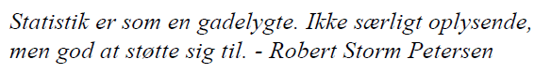
Statistik har et dårligt ry
Statistik er ...
den videnskab der kan bevise alt undtagen nytten af statistik. - Evan Esar
kunsten med præcise termer at fastslå det man ikke ved. - William Kruskal
indsamling, analyse og tolkning af numeriske data på en sådan måde, at de kan forstås af computere og misforstås af alle andre. - Anonym
som en bikini: den viser noget interessant og skjuler noget væsentligt. - Peter von Zahn m.fl..

Slide 20
Andre har sagt om statistik …
Jeg har kun tiltro til en statistik, når jeg selv har forfalsket den. - Winston Churchill
Der findes tre slags løgne: almindelige løgne, forbandede løgne og statistik. - Benjamin Disraeli m.fl.
Jeg kan bevise alt ved hjælp af statistik, bortset fra sandheden. - Georg Canning
Med statistik kan man bevise alt - også det modsatte. - James Callaghan.

Slide 21
Dataindsamling og databehandling
Vi laver et datasæt, som består af jeres gæt på værdien
Hver persons gæt er en observation i datasættet
Vi kan beskrive datasættet med statistiske deskriptorer, f.eks.:
Median (engelsk: median)
Middelværdi (engelsk: average, mean)
Varians (engelsk: variance)
Spredning / standardafvigelse (engelsk: standard deviation)
Vi kan beskrive datasættet grafisk, f.eks.:
Stolpediagram (engelsk: bar chart).

Slide 22

And the winner is …

Slide 23
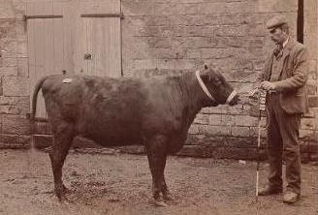

Wisdom of the Crowds
Dyrskue i Plymouth 1906
Konkurrence om at gætte vægten på en okse
787 personer deltog i konkurrencen, men ingen ramte rigtigt (1198 pund)
En af deltagerne, statistikeren Francis Galton (fætter til Charles Darwin), opdagede at:
medianen for observationerne (1207 pund) var mindre end 1% fra den korrekte værdi
middelværdien (1197 pund) ramte næsten præcis rigtigt
Morale: Ofte er vi klogere i flok end individuelt
Wisdom of the Crowds: En forsamlings individuelle gæt kan modelleres som en sandsynlighedsfordeling, hvis middelværdi er tæt på den sande værdi for det, der skal gættes.

Slide 24
Hjemmeopgave
Hent datasættet over jeres gæt på Brightspace (Filer under K1)
Indlæs datasættet i RStudio
Brug R til at bestemme:
Antal observationer
Minimumværdi
Maksimumværdi
Median
Middelværdi
Varians
Standardafvigelse.

Slide 25
Sandsynlighedsteori og statistik Kapitel 2. Organisering og præsentation af data (afsnit 2.1-2.7)
Allan Leck Jensen
alj@ece.au.dk

Slide 26
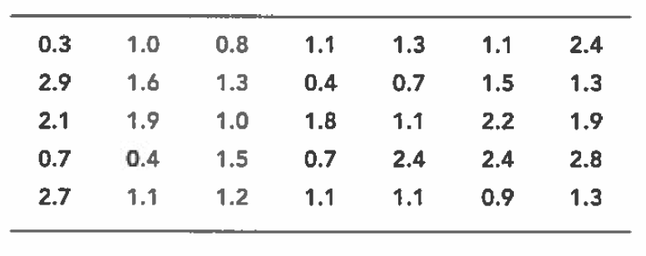
Præsentation af data
Hvorfor?
Forsøge at forstå data
Forsøge at beskrive data
”Listen to the data”
Få hurtigt overblik – vurdere om det er relevant at lave yderligere statistisk analyse
Hvordan?
Beregne deskriptorer
Præsentere data grafisk.

Slide 27
De vigtigste deskriptorer
Median (engelsk: Median)
Middelværdi (engelsk: Mean eller Average)
Varians (engelsk: Variance)
Standardafvigelse (også kaldet spredning) (engelsk: Standard deviation)
Variationskoefficient (engelsk: Coefficient of variation).

Slide 28
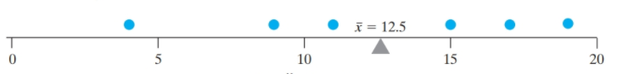

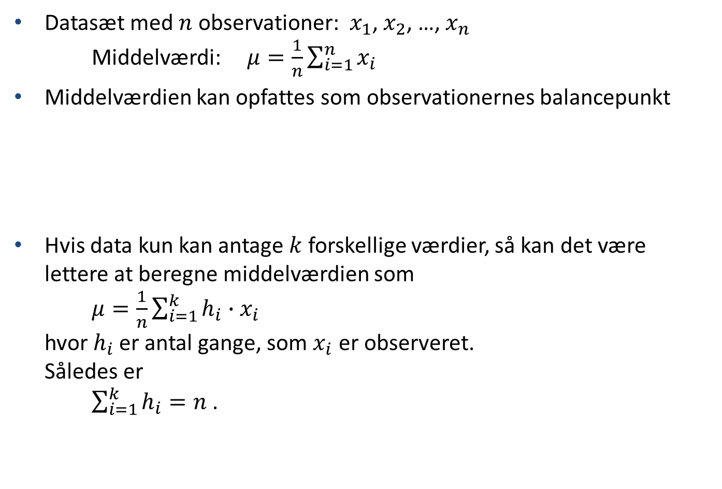
Middelværdi $$μ$$ (‘my’)
Datasæt med $$n$$ observationer:$${ x}_{1}$$, $$x_{2}$$, …, $$x_{n}$$ Middelværdi: $$μ=\frac{1}{n}\sum_{i=1}^{n}{x_{i}}$$
Middelværdien kan opfattes som observationernes balancepunkt
Hvis data kun kan antage $$k$$forskellige værdier, så kan det være lettere at beregne middelværdien som $$μ=\frac{1}{n}\sum_{i=1}^{k}{h_{i}∙x_{i}}$$ hvor $$h_{i}$$ er antal gange, som $$x_{i}$$ er observeret. Således er $$\sum_{i=1}^{k}{h_{i}}=n$$ .

Slide 29

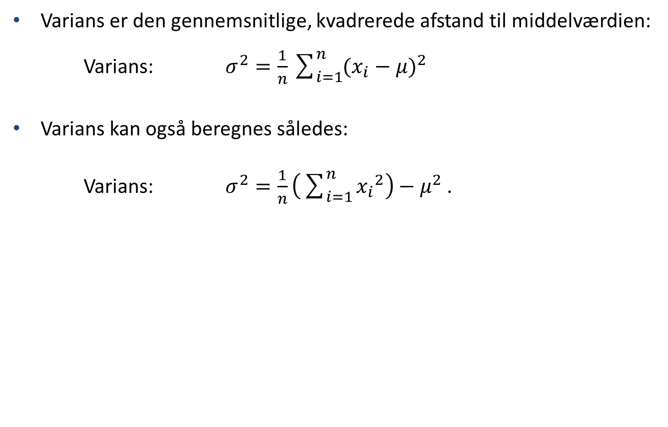
Varians $$σ^{2}$$ (‘sigma i anden’)
Varians er den gennemsnitlige, kvadrerede afstand til middelværdien: Varians: $$σ^{2}=\frac{1}{n}\sum_{i=1}^{n}{{(x_{i}−μ)}^{2}}$$
Varians kan også beregnes således: Varians: $$σ^{2}=\frac{1}{n}\left(\sum_{i=1}^{n}{{x_{i}}^{2}}\right)−μ^{2}$$ .

Slide 30

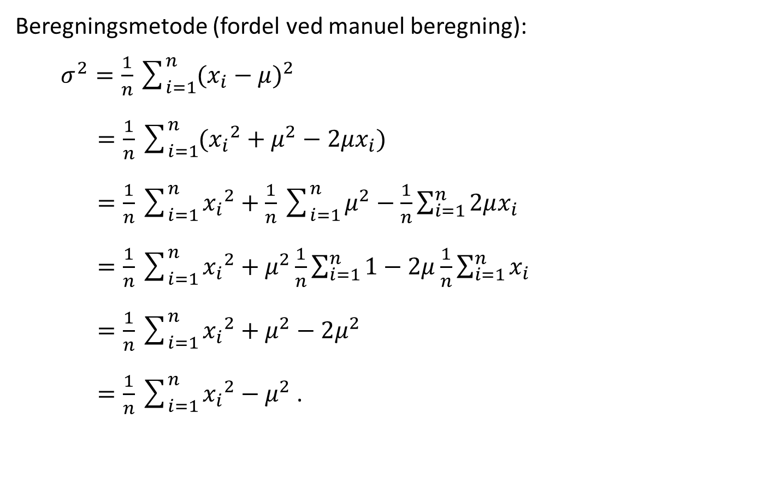
Varians $$σ^{2}$$
Beregningsmetode (fordel ved manuel beregning): $$σ^{2}=\frac{1}{n}\sum_{i=1}^{n}{{(x_{i}−μ)}^{2}}$$
$$=\frac{1}{n}\sum_{i=1}^{n}{{({x_{i}}^{2}+μ^{2}−2μx_{i})}^{ }}$$
$$=\frac{1}{n}\sum_{i=1}^{n}{{x_{i}}^{2}}+\frac{1}{n}\sum_{i=1}^{n}{μ^{2}}−\frac{1}{n}\sum_{i=1}^{n}{2μx_{i}}$$
$$=\frac{1}{n}\sum_{i=1}^{n}{{x_{i}}^{2}}+μ^{2}\frac{1}{n}\sum_{i=1}^{n}{1}−2μ\frac{1}{n}\sum_{i=1}^{n}{x_{i}}$$
$$=\frac{1}{n}\sum_{i=1}^{n}{{x_{i}}^{2}}+μ^{2}−2μ^{2}$$
$$=\frac{1}{n}\sum_{i=1}^{n}{{x_{i}}^{2}}−μ^{2}$$ .

Slide 31

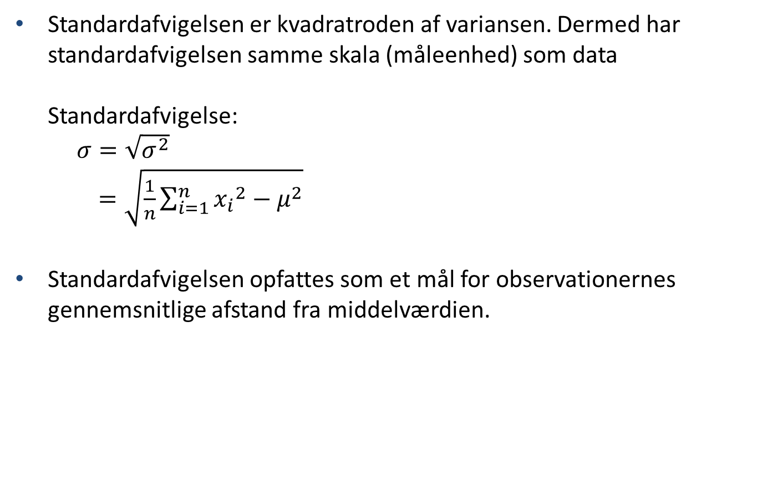
Standardafvigelse / spredning $$σ$$ (‘sigma’)
Standardafvigelsen er kvadratroden af variansen. Dermed har standardafvigelsen samme skala (måleenhed) som data Standardafvigelse: $$σ=\sqrt{σ^{2}}$$ $$=\sqrt{\frac{1}{n}\sum_{i=1}^{n}{{x_{i}}^{2}}−μ^{2}}$$
Standardafvigelsen opfattes som et mål for observationernes gennemsnitlige afstand fra middelværdien.

Slide 32
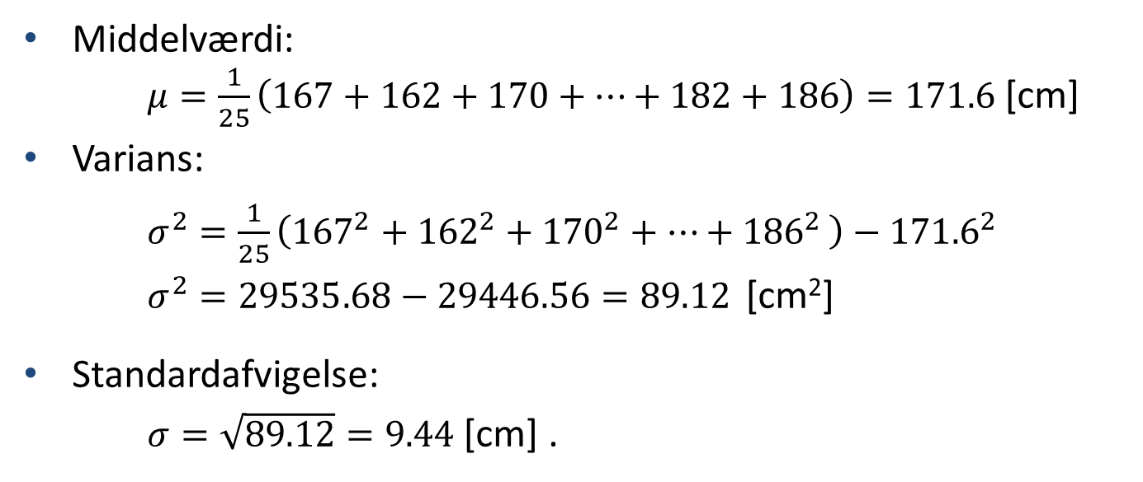
Eksempel: Højde på 25 elever i A klasse
167 | 183 | 188 | 172 | 167
162 | 182 | 173 | 160 | 173
170 | 160 | 166 | 163 | 179
184 | 183 | 169 | 151 | 182
162 | 167 | 172 | 169 | 186
Middelværdi: $$μ=\frac{1}{25}\left(167+162+170+⋯+182+186\right)=171.6$$ [cm]
Varians: $$σ^{2}=\frac{1}{25}\left({167}^{2}+{162}^{2}+{170}^{2}+{⋯+186}^{2}\right)−{171.6}^{2}$$ $$σ^{2}=29535.68−29446.56=89.12$$ [cm²]
Standardafvigelse: $$σ=\sqrt{89.12}=9.44$$ [cm] .

Slide 33
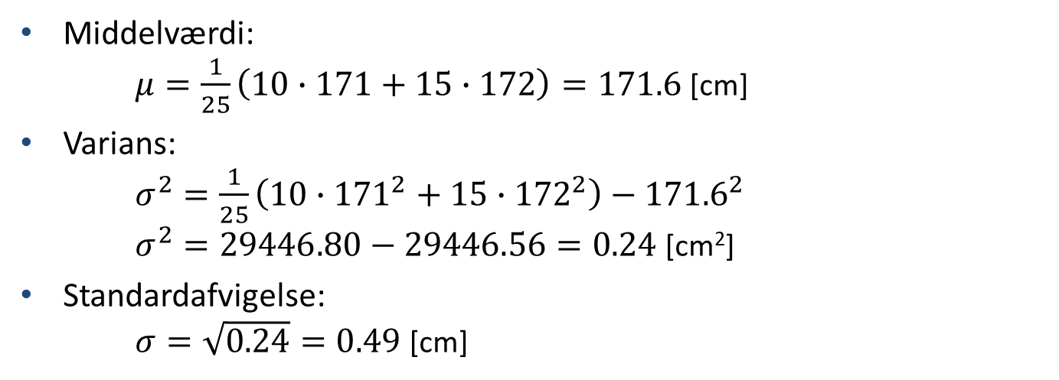
Eksempel: Højde på 25 elever i A klasse
De to klasser har samme
gennemsnitshøjde, men
B-klassen har meget
mindre standardafvigelse end A-klassen.
Vi kan bruge middelværdi og standardafvigelse til at beskrive de to datasæt.
B klassen har også 25 elever:
10 elever på 171 cm og
15 elever på 172 cm
Middelværdi: $$μ=\frac{1}{25}\left(10∙171+15∙172\right)=171.6$$ [cm]
Varians: $$σ^{2}=\frac{1}{25}\left(10∙{171}^{2}+15∙{172}^{2}\right)−{171.6}^{2}$$ $$σ^{2}=29446.80−29446.56=0.24$$ [cm²]
Standardafvigelse: $$σ=\sqrt{0.24}=0.49$$ [cm]

Slide 34
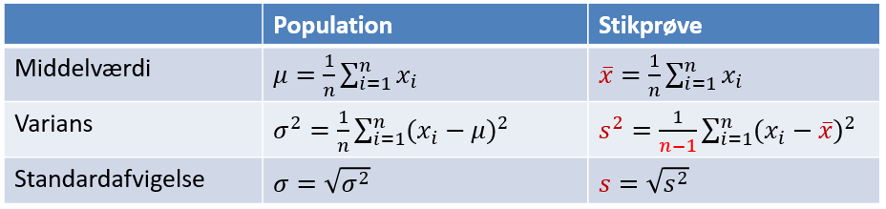
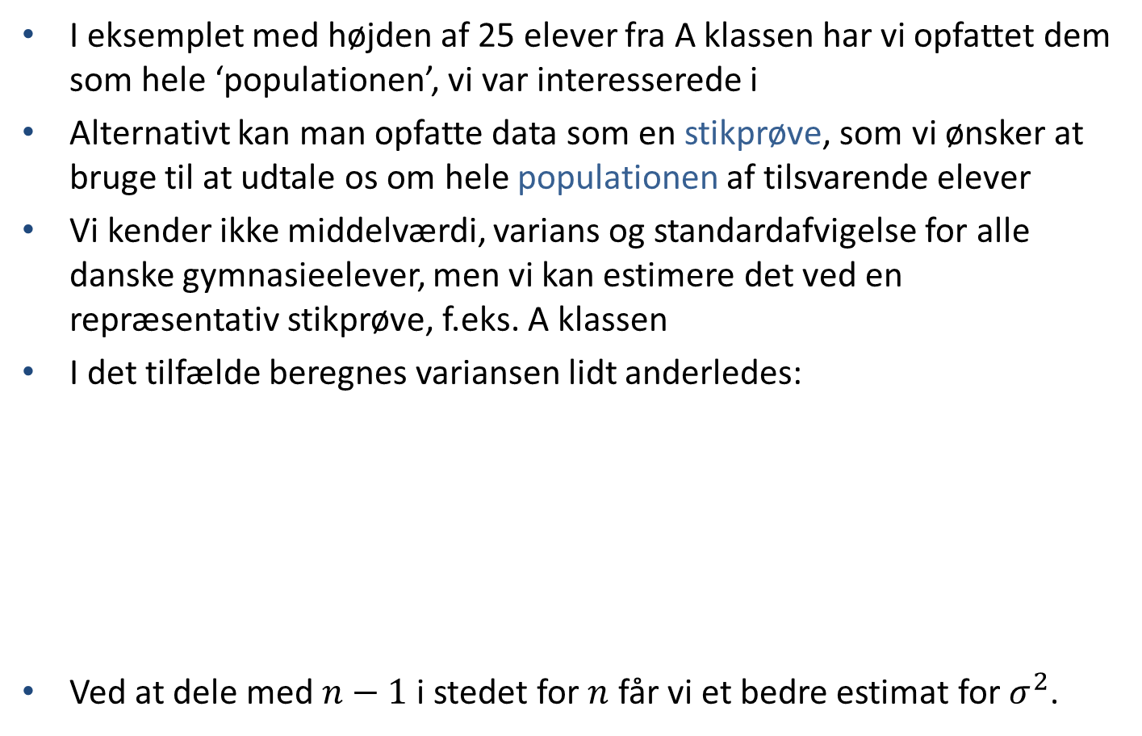
Population eller stikprøve
I eksemplet med højden af 25 elever fra A klassen har vi opfattet dem som hele ‘populationen’, vi var interesserede i
Alternativt kan man opfatte data som en stikprøve, som vi ønsker at bruge til at udtale os om hele populationen af tilsvarende elever
Vi kender ikke middelværdi, varians og standardafvigelse for alle danske gymnasieelever, men vi kan estimere det ved en repræsentativ stikprøve, f.eks. A klassen
I det tilfælde beregnes variansen lidt anderledes:
Ved at dele med $$n−1$$ i stedet for $$n$$ får vi et bedre estimat for $$σ^{2}$$.

Slide 35
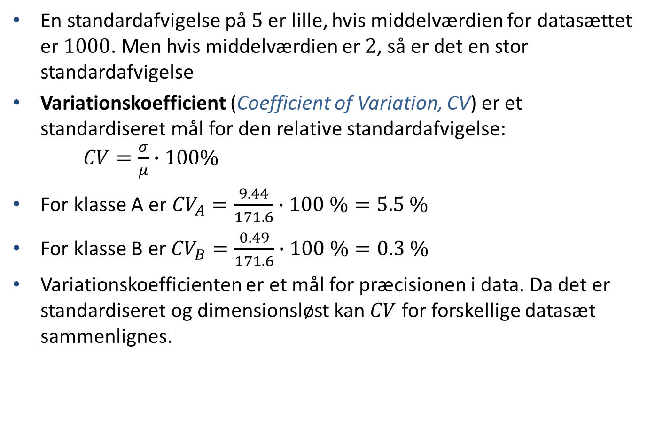
Variationskoefficient
En standardafvigelse på $$5$$ er lille, hvis middelværdien for datasættet er $$1000$$. Men hvis middelværdien er $$2$$, så er det en stor standardafvigelse
Variationskoefficient (Coefficient of Variation, CV) er et standardiseret mål for den relative standardafvigelse: $$CV=\frac{σ}{μ}∙100\%$$
For klasse A er $${CV}_{A}=\frac{9.44}{171.6}∙100 \%=5.5 \%$$
For klasse B er $${CV}_{B}=\frac{0.49}{171.6}∙100 \%=0.3 \%$$
Variationskoefficienten er et mål for præcisionen i data. Da det er standardiseret og dimensionsløst kan $$CV$$ for forskellige datasæt sammenlignes.

Slide 36
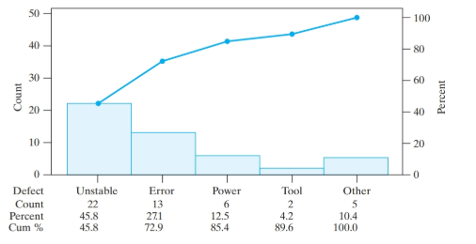
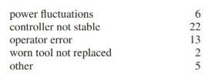
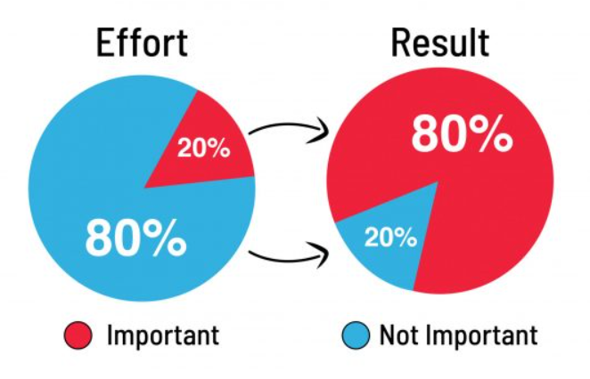
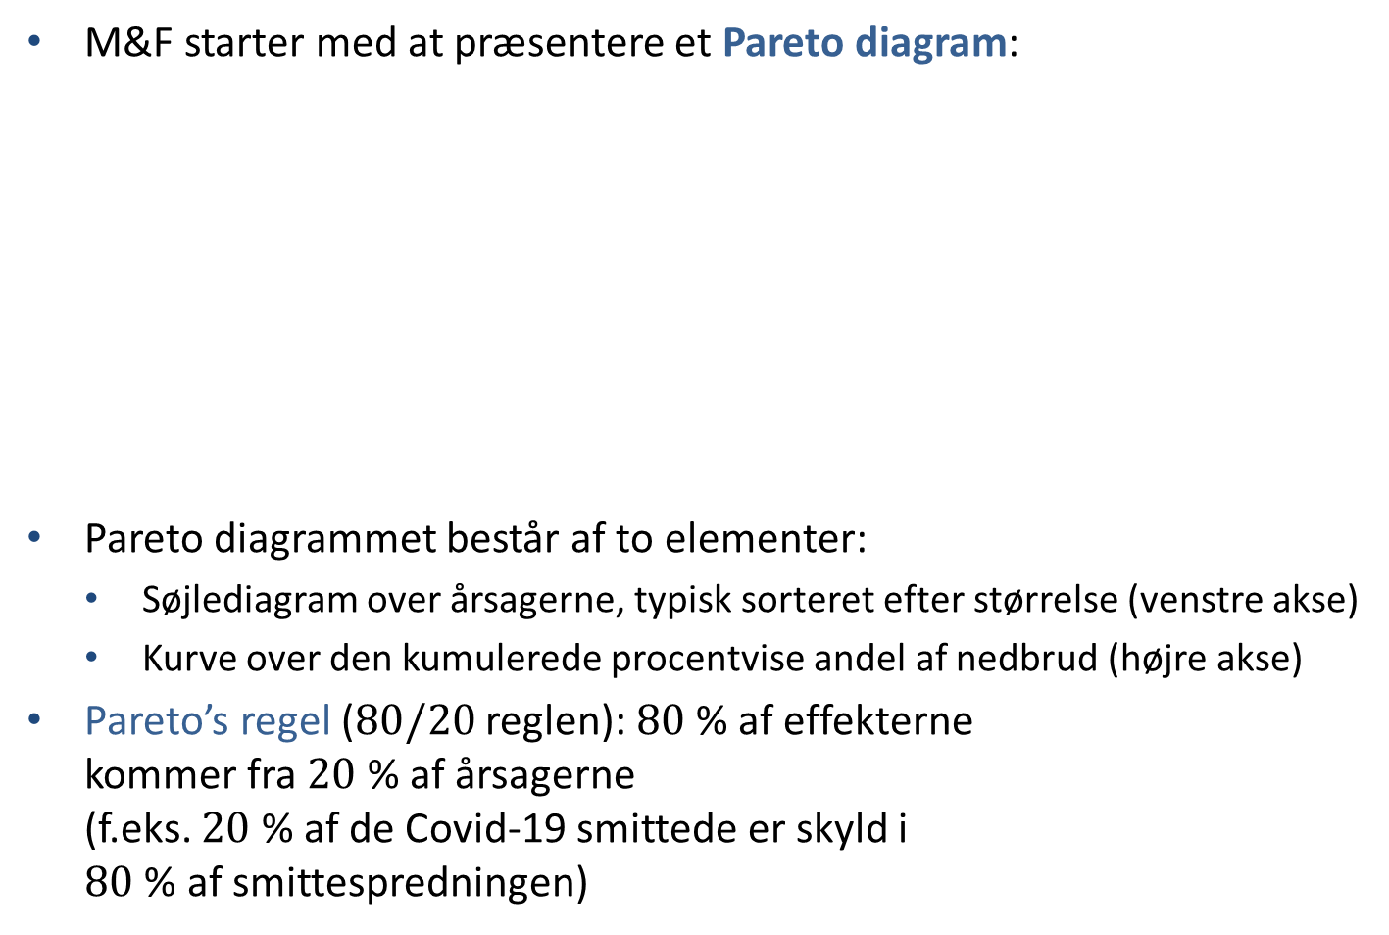
Grafisk præsentation
M&F starter med at præsentere et Pareto diagram:
Pareto diagrammet består af to elementer:
Søjlediagram over årsagerne, typisk sorteret efter størrelse (venstre akse)
Kurve over den kumulerede procentvise andel af nedbrud (højre akse)
Pareto’s regel ($$80/20$$ reglen): $$80$$ % af effekterne kommer fra $$20$$ % af årsagerne (f.eks. $$20$$ % af de Covid-19 smittede er skyld i $$80$$ % af smittespredningen)
Årsager til nedbrud af en computer- styret drejebænk:

Slide 37
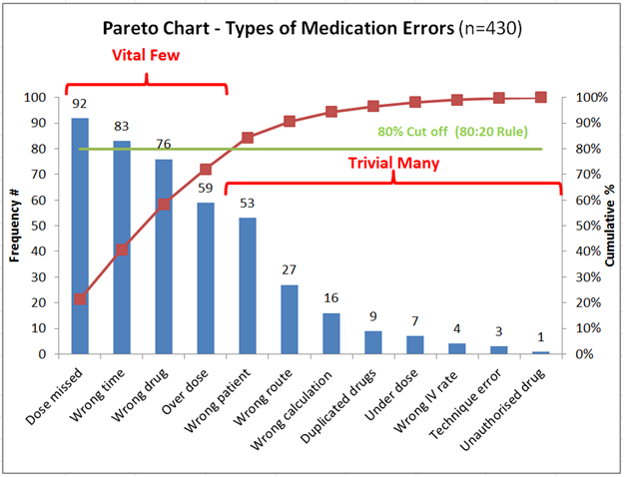
Eksempel på Pareto-reglen fra medicin
310/430 = 72 % af medicineringsfejl skyldes 4/12 = 33 % af årsagerne
Hvis man fokuserer på de ‘vital few’ årsager kan mange fejl undgås
Vi kommer ikke til at bruge Pareto diagrammer.
cec.health.nsw.gov.au

Slide 38
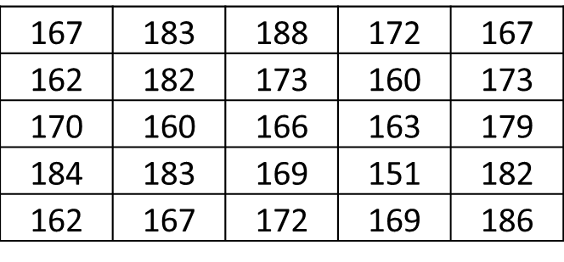
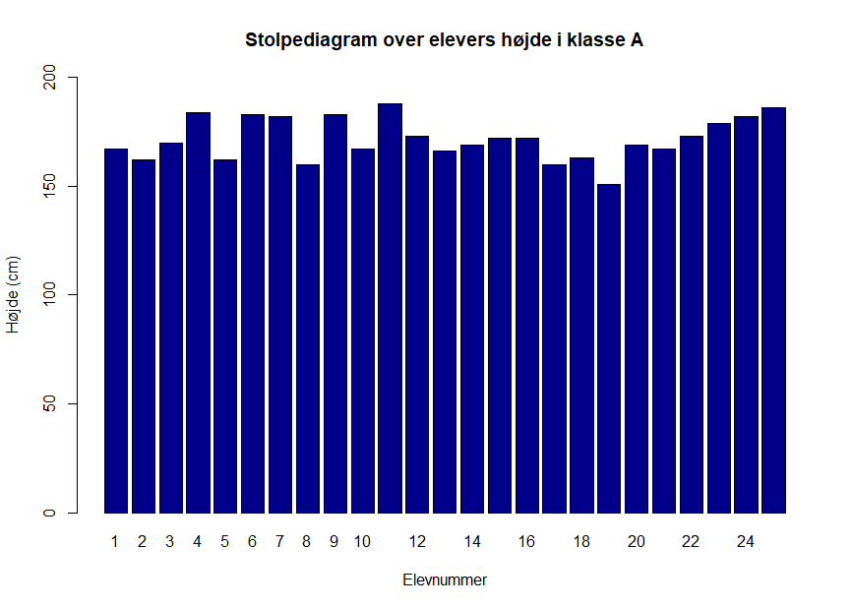
Stolpediagram
Stolpediagram over observationerne af A-klassens elevers højde ‘råt’ i observeret rækkefølge
Funktion i R: barplot().

Slide 39
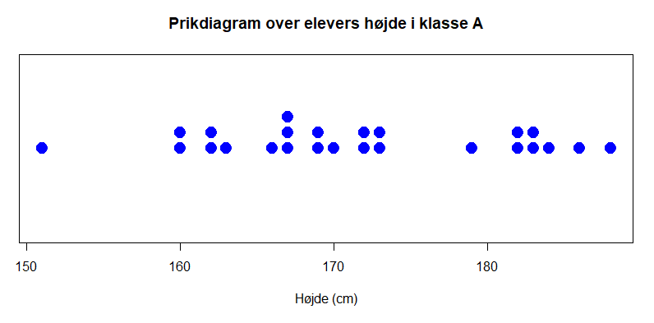
Prikdiagram
Observationerne organiseres efter størrelse og hyppighed
For hver observeret højde vises en prik for antal observationer af højden (fordel: data kan genfindes i diagrammet)
Prikdiagrammer viser outliers og hyppige obser- vationer i små datasæt
Funktion til prikdiagram i R: stripchart().

Slide 40
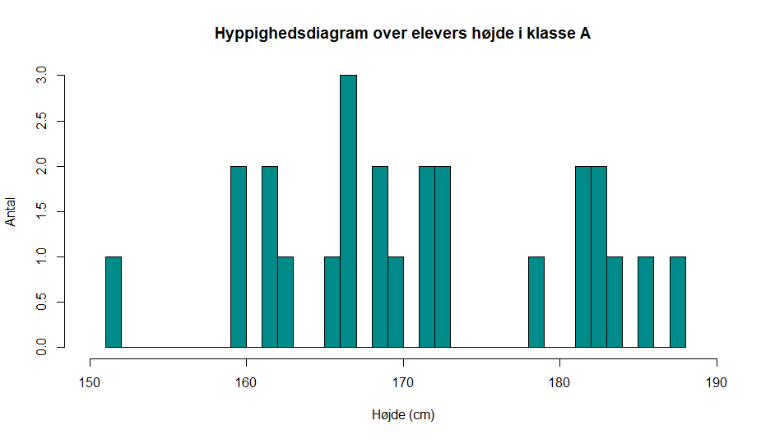
Stolpediagram over hyppigheder
Analogt til prikdiagrammet kan hyppighederne også vises i et stolpediagram:
Her er lavet et histogram med R funktion: hist().

Slide 41
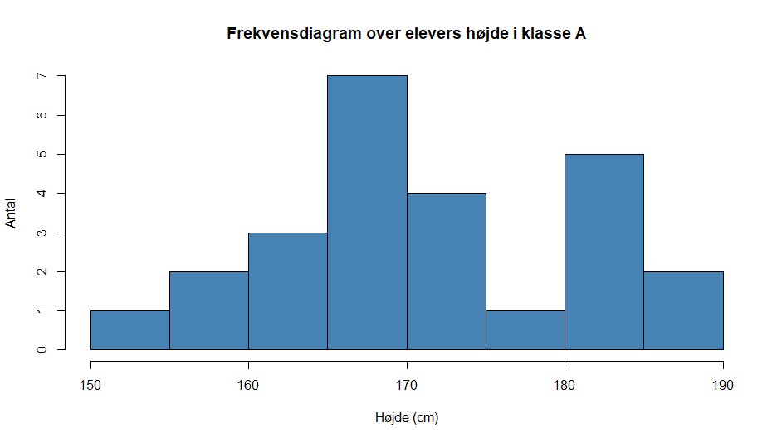
Frekvensdiagram (histogram)
Ved store datasæt kan det være en fordel at gruppere observationerne i en frekvensfordeling.
Frekvensfordelingen kan præsenteres i et histogram
Fordel: Større overblik. Ulempe: Detaljer mistet
Histogrammet viser antal elever i hver højdekategori (lavet i R med hist()).
Frekvensfordeling:

Slide 42
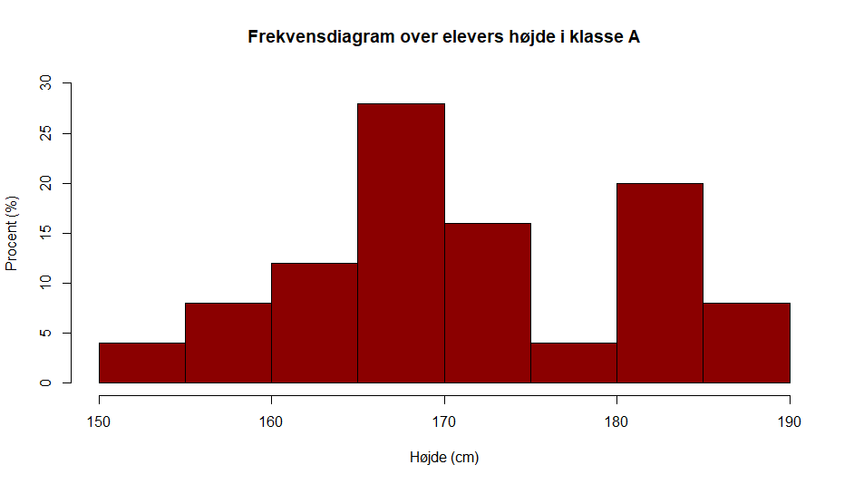
Frekvensdiagram (histogram)
Vi kan vise det relative antal (procent) elever i hvert interval
Fordel: Sammenligneligt med højdedata for andre grupper f.eks. med 100 personer
Histogrammet viser pct. elever i hver højdekategori (lidt R-kodning nødvendig).
Frekvensfordeling:

Slide 43
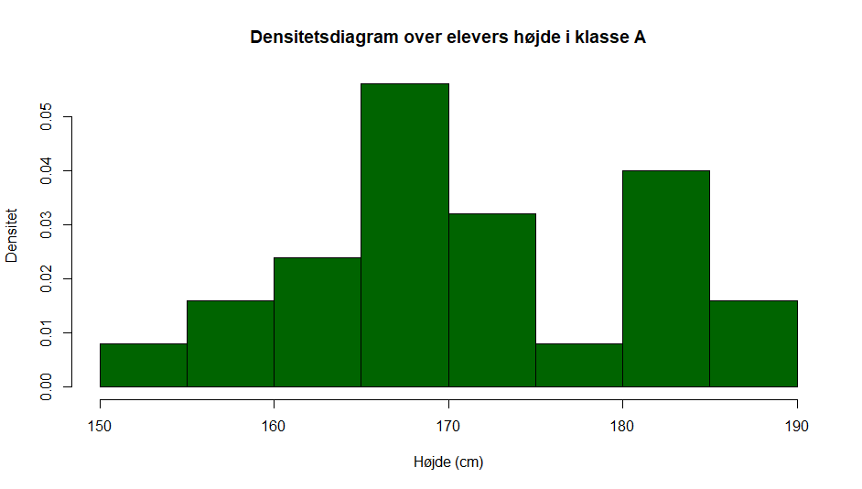
Densitetsdiagram (histogram)
I densitetsdiagrammet er søjlernes samlede areal 1
Laves også med hist()
Bemærk at stolperne har samme form i de tre histogrammer, kun y-aksen er ændret
Derfor bruger vi oftest kun almindeligt frekvensdiagram.

Slide 44
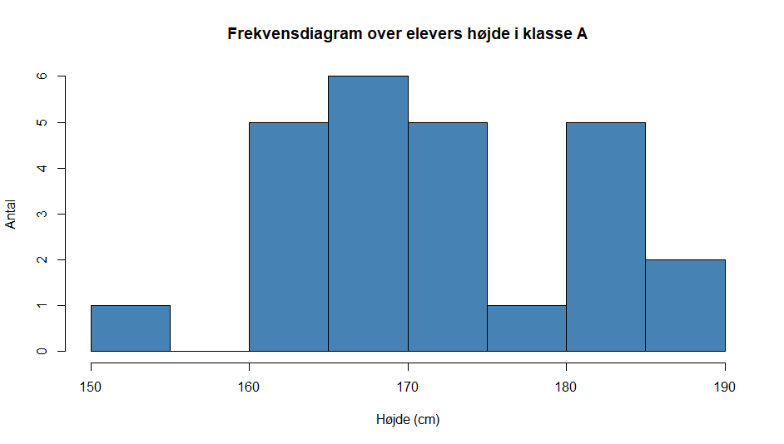
Der er forskel på (] og [)
Det kan give forskelligt udtryk, om det er nedre eller øvre intervalgrænse, der er inkluderet, især med små datasæt
Bemærk f.eks., at de to elever på 160 cm ryger i forskellige kategorier
Øvre grænse inkluderet (standard):
Nedre grænse inkluderet:

Slide 45
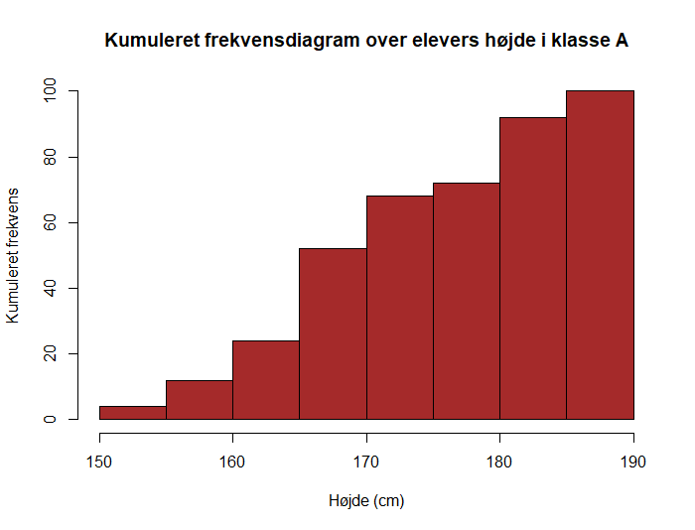
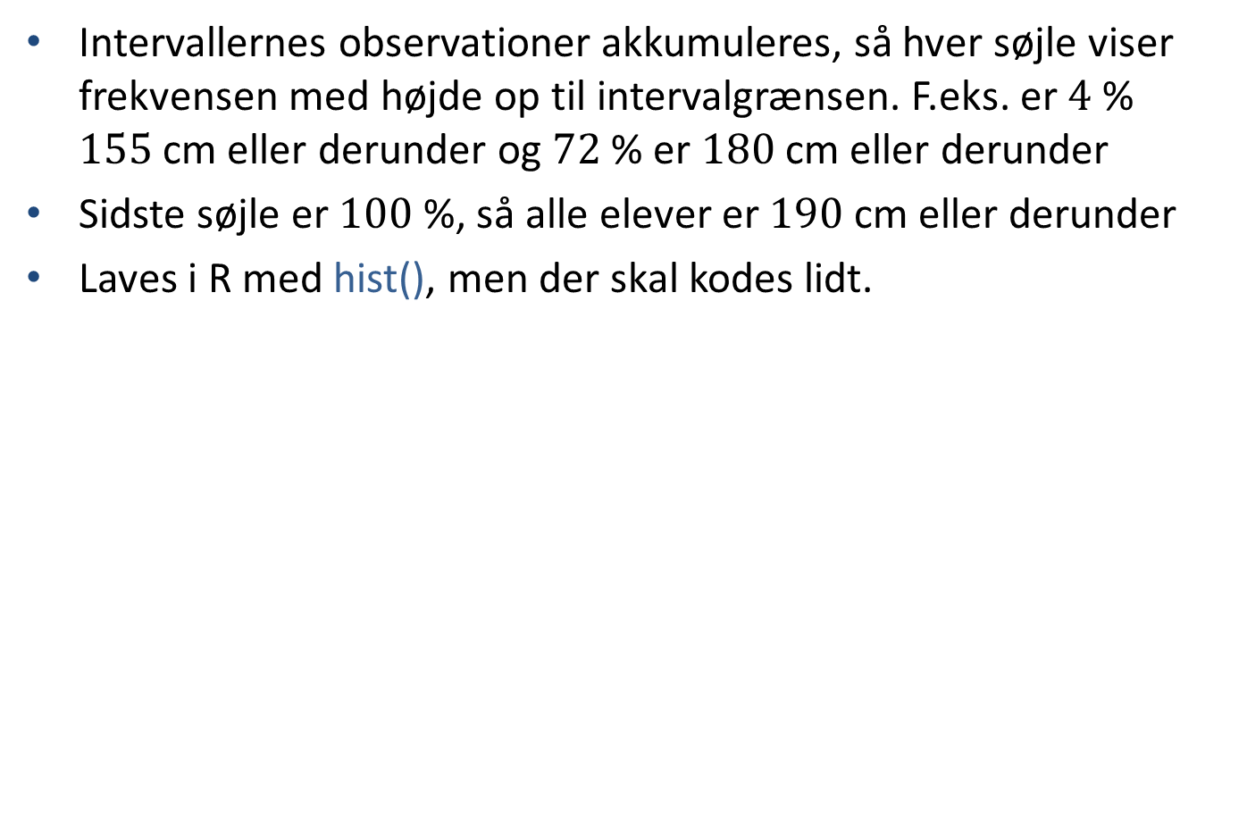
Kumuleret frekvensdiagram
Intervallernes observationer akkumuleres, så hver søjle viser frekvensen med højde op til intervalgrænsen. F.eks. er $$4$$ % $$155$$ cm eller derunder og $$72$$ % er $$180$$ cm eller derunder
Sidste søjle er $$100$$ %, så alle elever er $$190$$ cm eller derunder
Laves i R med hist(), men der skal kodes lidt.

Slide 46
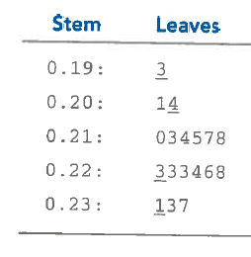
Stem-and-leaf display
Dansk: Stængel-og-Blad plot?
En metode til at få overblik over datasættets ”form” uden at miste detaljerne
En slags histogram, der kan laves uden computer og med alle data bevaret
Vi kommer til at bruge stem-and-leaf plot til at teste antagelser i vores statistiske modeller.

Slide 47
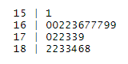
Stem-and-Leaf plot for højdedata
Vi kan lave Stem-and-Leaf plot manuelt, f.eks. på vores højdedata
Find min, max og bestem passende stammer
Skriv blade op
Man kan evt. sortere bladene
Diskutér diagrammet
Resultat: min = 151, max = 188 15 | 1 16 | 77200639279 17 | 233092 18 | 3824326
167 | 183 | 188 | 172 | 167
162 | 182 | 173 | 160 | 173
170 | 160 | 166 | 163 | 179
184 | 183 | 169 | 151 | 182
162 | 167 | 172 | 169 | 186
Output fra R funktionen stem():

Slide 48
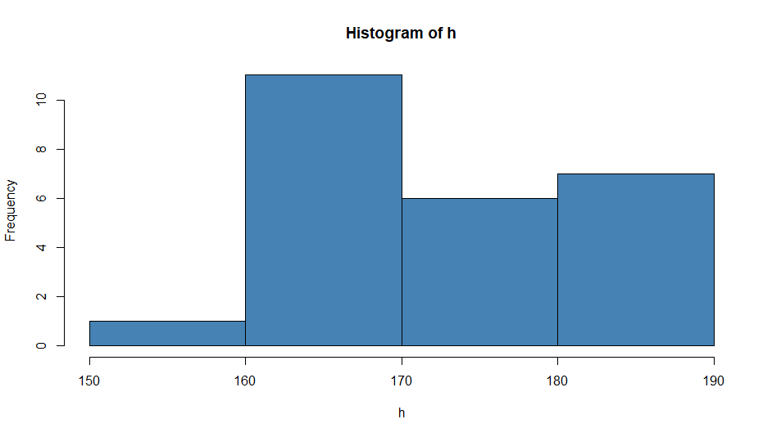
Vores anvendelse af Stem-and-Leaf
Hvordan ser ”formen” på data ud?
Symmetrisk?
Højre- eller venstrehalet?
Et eller flere toppunkter?
Outliers?
Vi kan få nogenlunde tilsvarende information med et histogram.

Slide 49
Opsummering af R funktioner
Import af data
read.table() til .txt og .csv, ikke Excel (.xls eller .xlsx)
Deskriptorer
mean() Middelværdi
var() Varians (stikprøve)
sd() Standardafvigelse (stikprøve)
min() Minimum
max() Maksimum
length() Antal
median() median
Diagrammer
barplot() Stolpediagram
stripchart() Prikdiagram
hist() Histogram
stem() Stem-and-leaf plot

Slide 50
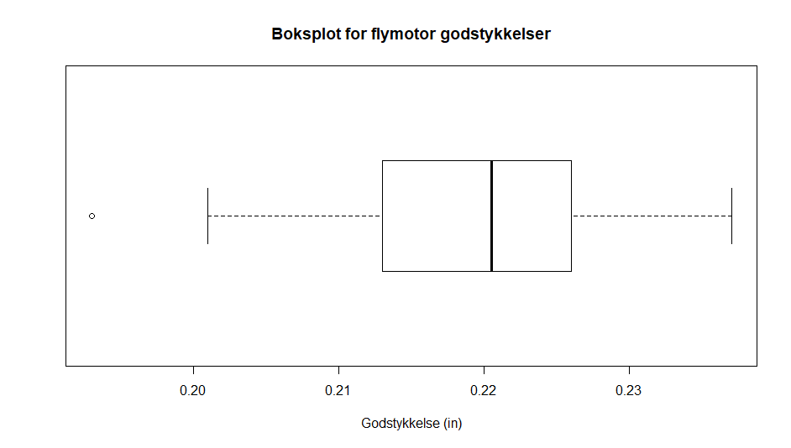
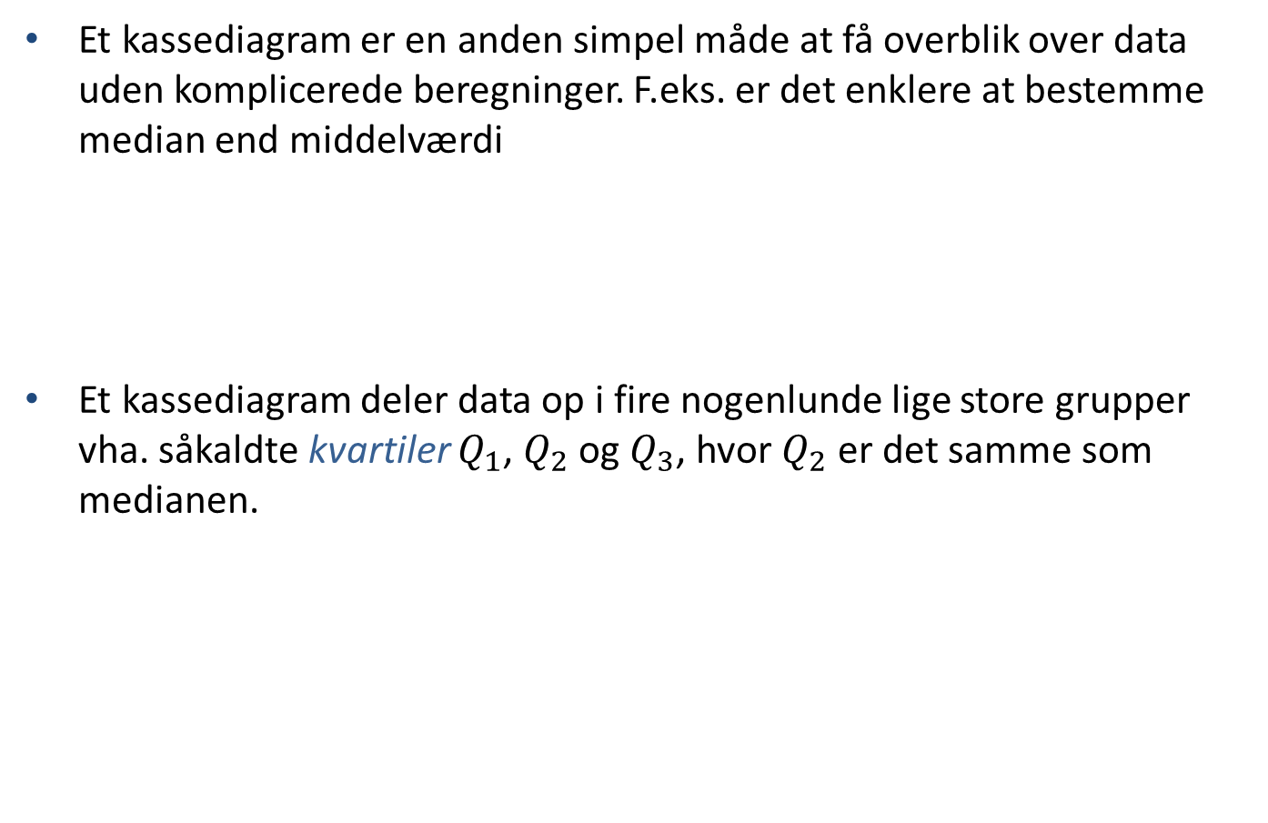
Boksplot = kassediagram
Et kassediagram er en anden simpel måde at få overblik over data uden komplicerede beregninger. F.eks. er det enklere at bestemme median end middelværdi
Et kassediagram deler data op i fire nogenlunde lige store grupper vha. såkaldte kvartiler $$Q_{1}$$, $$Q_{2}$$ og $$Q_{3}$$, hvor $$Q_{2}$$ er det samme som medianen.

Slide 51
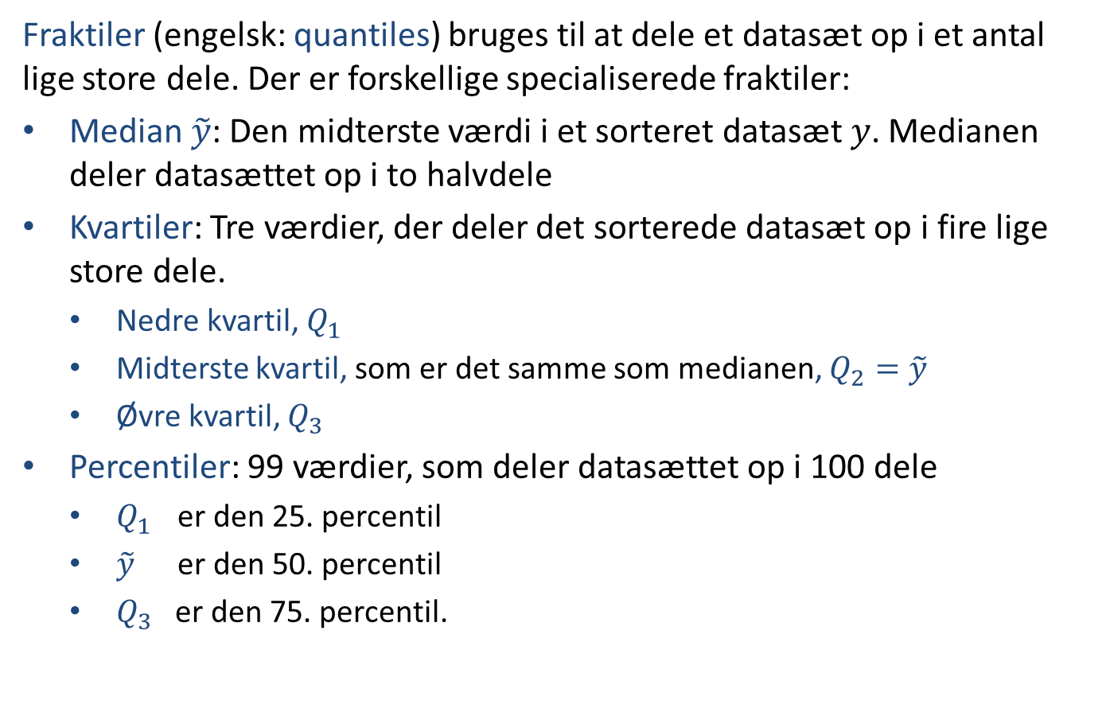
Fraktiler
Fraktiler (engelsk: quantiles) bruges til at dele et datasæt op i et antal lige store dele. Der er forskellige specialiserede fraktiler:
Median $$\tilde{y}$$: Den midterste værdi i et sorteret datasæt $$y$$. Medianen deler datasættet op i to halvdele
Kvartiler: Tre værdier, der deler det sorterede datasæt op i fire lige store dele.
Nedre kvartil, $$Q_{1}$$
Midterste kvartil, som er det samme som medianen, $$Q_{2}=\tilde{y}$$
Øvre kvartil, $$Q_{3}$$
Percentiler: 99 værdier, som deler datasættet op i 100 dele
$$Q_{1}$$ er den 25. percentil
$$\tilde{y}$$ er den 50. percentil
$$Q_{3}$$ er den 75. percentil.

Slide 52
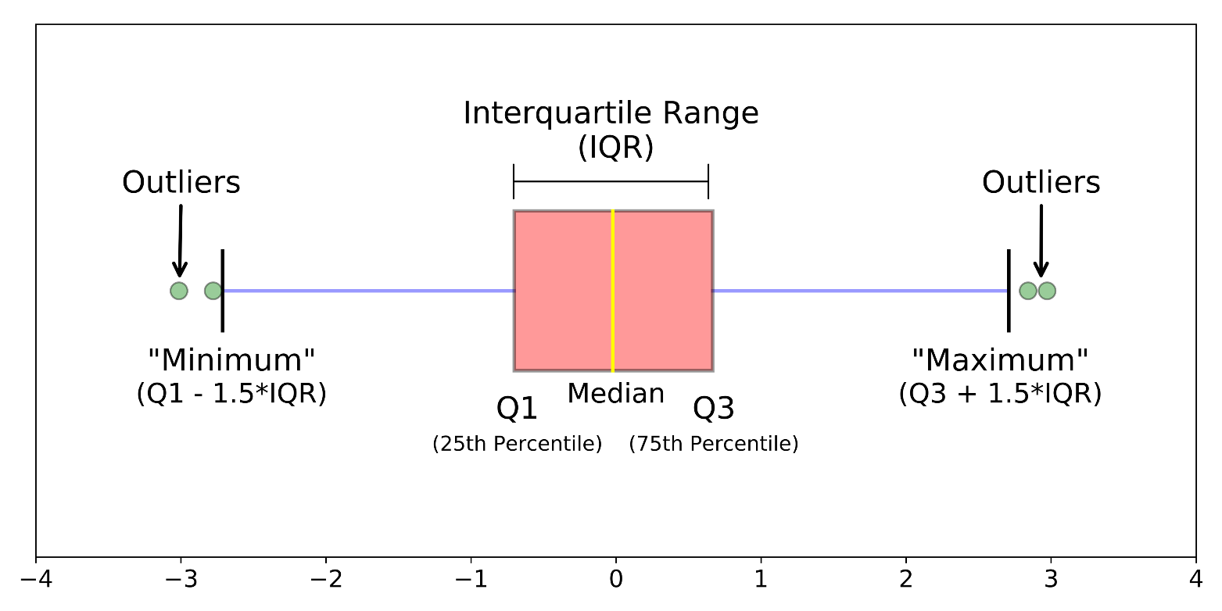
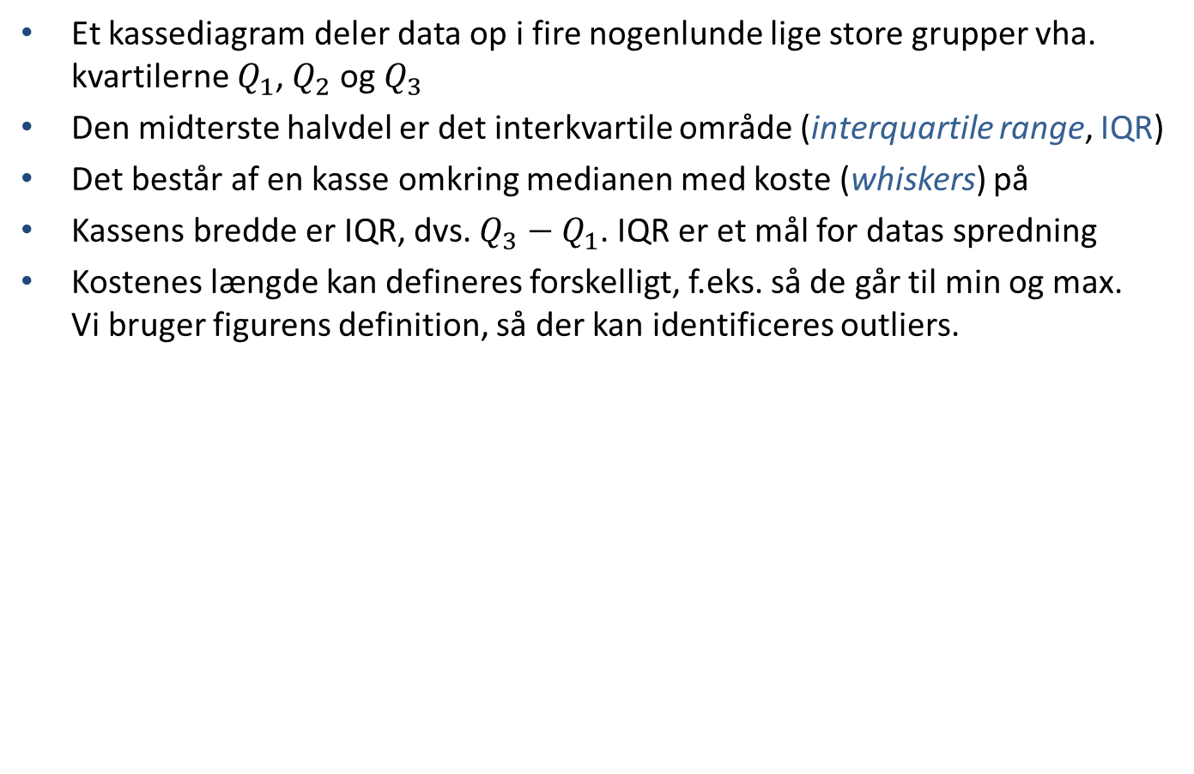
Boksplot = kassediagram
Et kassediagram deler data op i fire nogenlunde lige store grupper vha. kvartilerne $$Q_{1}$$, $$Q_{2}$$ og $$Q_{3}$$
Den midterste halvdel er det interkvartile område (interquartile range, IQR)
Det består af en kasse omkring medianen med koste (whiskers) på
Kassens bredde er IQR, dvs. $$Q_{3}−Q_{1}$$. IQR er et mål for datas spredning
Kostenes længde kan defineres forskelligt, f.eks. så de går til min og max. Vi bruger figurens definition, så der kan identificeres outliers.

Slide 53
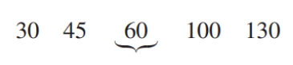
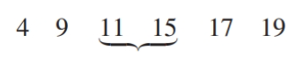
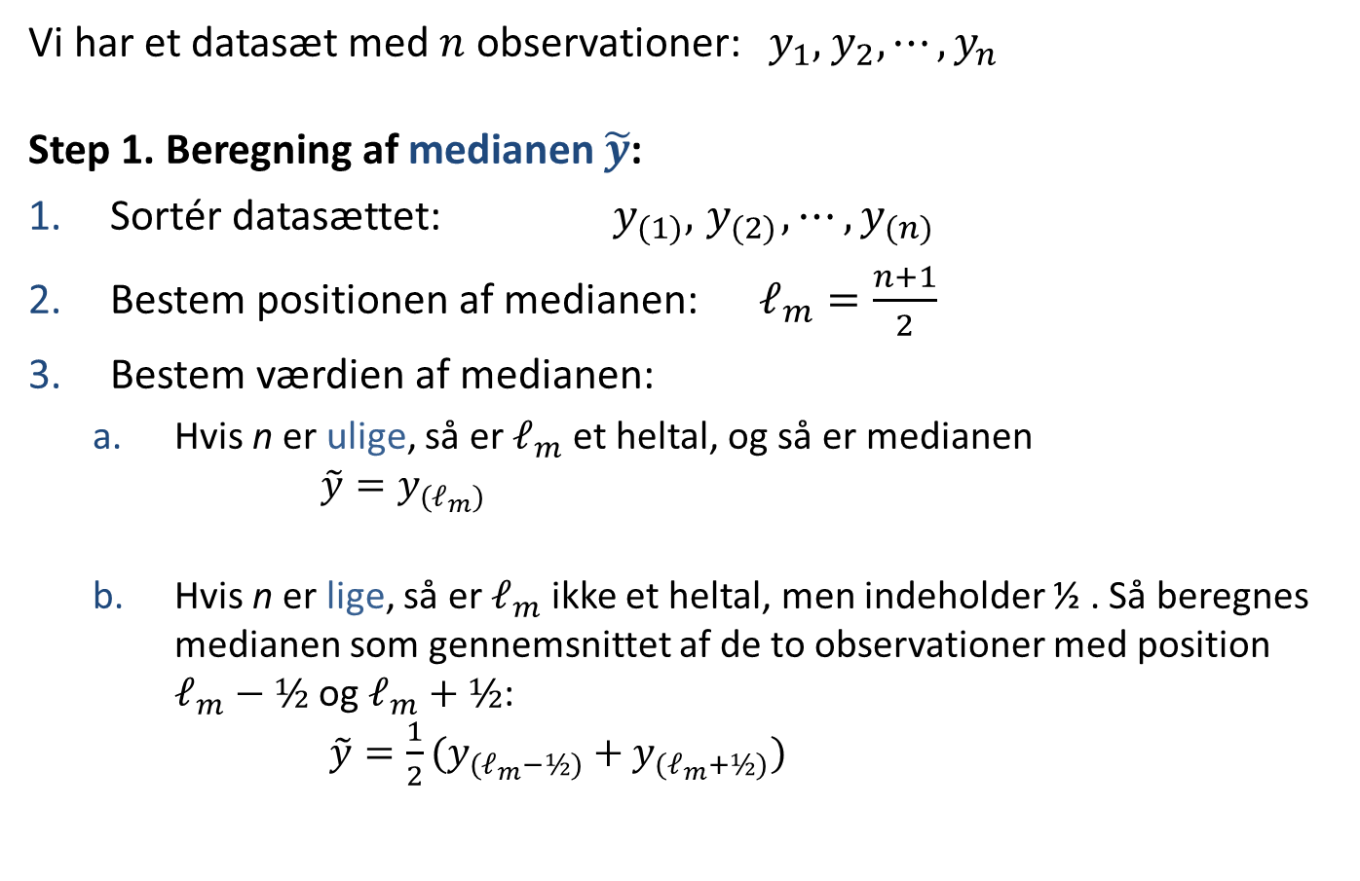
Algoritme til beregning af kvartilsæt
Vi har et datasæt med $$n$$ observationer: $$y_{1},$$ $$y_{2}, ⋯,y_{n}$$ Step 1. Beregning af medianen $$\tilde{y}$$:
Sortér datasættet: $$y_{(1)},{ y}_{(2)},{⋯,y}_{(n)}$$
Bestem positionen af medianen: $$ℓ_{m}=\frac{n+1}{2}$$
Bestem værdien af medianen:
Hvis n er ulige, så er $$ℓ_{m}$$ et heltal, og så er medianen $$\tilde{y}=y_{{(ℓ}_{m})}$$
Hvis n er lige, så er $$ℓ_{m}$$ ikke et heltal, men indeholder ½ . Så beregnes medianen som gennemsnittet af de to observationer med position $$ℓ_{m}−½$$ og $$ℓ_{m}+½$$: $$\tilde{y}={\frac{1}{2}(y}_{{(ℓ}_{m}−½)}+y_{{(ℓ}_{m}+½)})$$

Slide 54
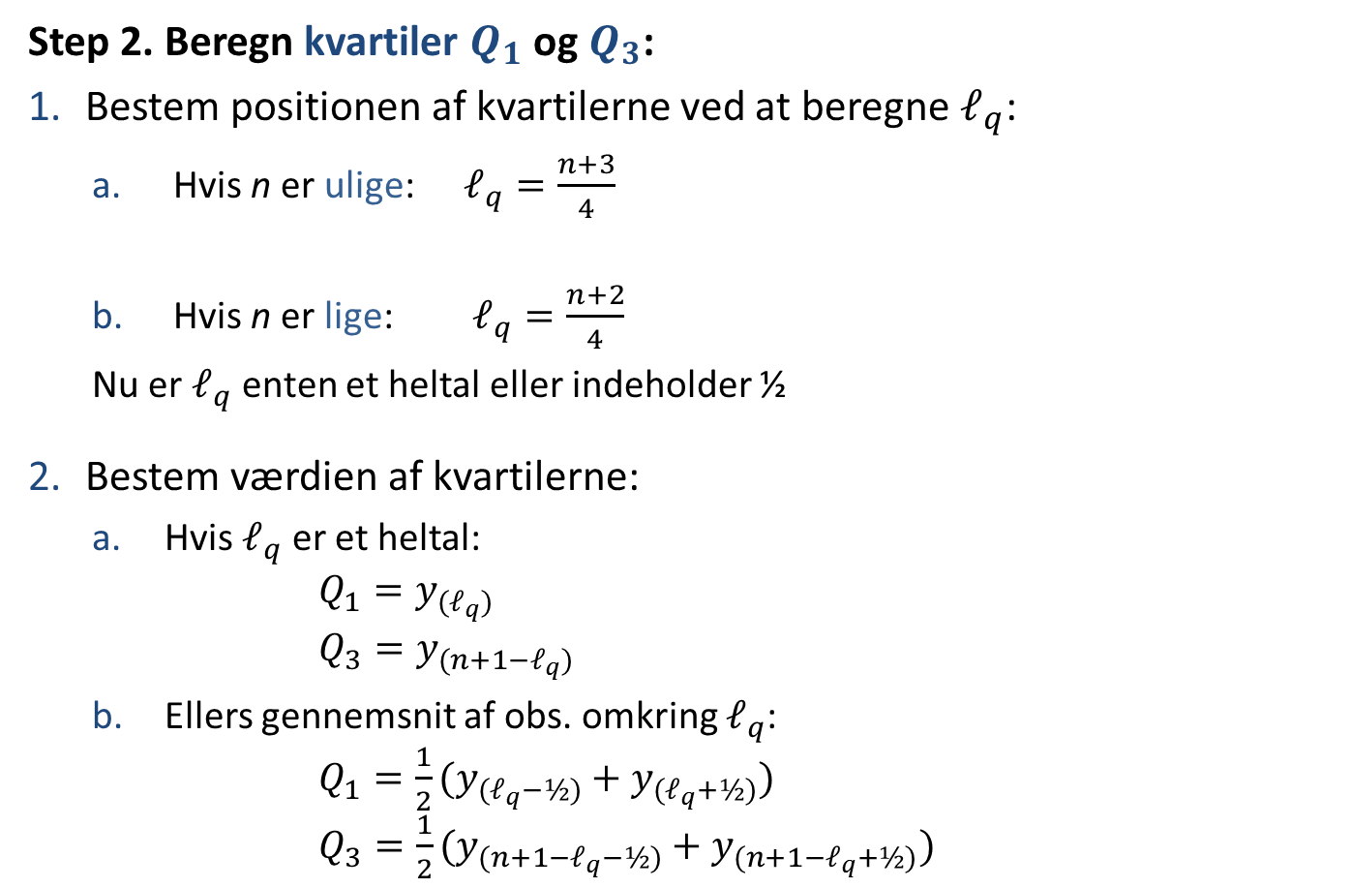
Algoritme til beregning af kvartilsæt
Step 2. Beregn kvartiler $$Q_{1}$$ og $$Q_{3}$$:
Bestem positionen af kvartilerne ved at beregne $$ℓ_{q}$$:
Hvis n er ulige: $$ℓ_{q}=\frac{n+3}{4}$$
Hvis n er lige: $$ℓ_{q}=\frac{n+2}{4}$$
Nu er $$ℓ_{q}$$ enten et heltal eller indeholder ½
Bestem værdien af kvartilerne:
Hvis $$ℓ_{q}$$ er et heltal: $$Q_{1}=y_{{(ℓ}_{q})}$$ $$Q_{3}=y_{{(n+1−ℓ}_{q})}$$
Ellers gennemsnit af obs. omkring $$ℓ_{q}$$: $$Q_{1}={\frac{1}{2}(y}_{{(ℓ}_{q}−½)}+y_{{(ℓ}_{q}+½)})$$ $$Q_{3}={\frac{1}{2}(y}_{{(n+1−ℓ}_{q}−½)}+y_{{(n+1−ℓ}_{q}+½)})$$

Slide 55
Beregning af kvartiler afhængigt af n
Antal | Position af $$Q_{1}$$ | Position af $$\tilde{y}$$ | Position af $$Q_{3}$$
$$n$$ | $$ℓ_{q}=\frac{n+c}{4}; c=\left\{\begin{aligned}3, n ulige \\ 2, n lige \end{aligned}\right.$$ | $$ℓ_{m}=\frac{n+1}{2}$$ | $$n+1−ℓ_{q}$$
8 | (8+2)/4 = 2½ | 9/2 = 4½ | 8 + 1 - 2½ = 6½
9 | (9+3)/4 = 3 | 10/2 = 5 | 9 + 1 – 3 = 7
10 | (10+2)/4 = 3 | 11/2 = 5½ | 10 + 1 – 3 = 8
11 | (11+3)/4 = 3½ | 12/2 = 6 | 11 + 1 – 3½ = 8½
1
2
3
4
5
6
7
8
9
10
11
12
n = 8
n = 9
n = 10
n = 11
n = 12
10

Slide 56


Eksempel (flymotor)
Målt godstykkelse (inches) af aluminium køledel til flymotor
Step 1. Bestem medianen $$\tilde{y}$$
Sortér data $$y$$ $$y_{(1)}=0.193, y_{(2)}=0.201,$$ …, $${ y}_{(18)}=0.237$$
Bestem position af medianen: $$n=18$$ $$ℓ_{m}=\frac{n+1}{2}=9½$$
Bestem værdien af medianen $$\tilde{y}$$: $$\tilde{y}={\frac{1}{2}(y}_{{(ℓ}_{m}−½)}+y_{{(ℓ}_{m}+½)})$$ $$\tilde{y}={\frac{1}{2}(y}_{(9)}+y_{(10)})$$ $$\tilde{y}=\frac{1}{2}\left(0.2180+0.2230\right)=0.2205$$.

Slide 57


Eksempel (flymotor)
Step 2. Beregn kvartiler $$Q_{1}$$ og $$Q_{3}$$
Postioner af kvartilerne. Da $$n$$ er lige: $$ℓ_{q}=\frac{n+2}{4}=\frac{20}{4}=5$$
Værdier af kvartilerne: D$$a ℓ_{q}$$ er et heltal: $$Q_{1}=y_{{(ℓ}_{q})}=y_{(5)}=0.2130$$ $$Q_{3}=y_{{(n+1−ℓ}_{q})}=y_{(18+1−5)}=y_{(14)}=0.2260$$
Step 3. Tegn kassen

Slide 58

Eksempel (flymotor)
Step 4. Tegn koste på:
Beregn step: $$step=1.5∙\left(Q_{3}−Q_{1}\right)=1.5∙\left(0.226−0.213\right)=0.0195$$
Beregn mulige grænser for koste, Upper og Lower Inner Fence (UIF og LIF): $$UIF=Q_{3}+step=0.226+0.0195=0.2455$$ $$LIF=Q_{1}−step=0.213−0.0195=0.1935$$
Find ‘adjacents’, nærmeste dataværdier inden for UIF og LIF: Upper adjacent: $$0.2370$$ Lower adjacent: $$0.2010$$
Tegn koste fra kassen til adjacents.

Slide 59

Eksempel (flymotor)
Step 5. Identificér outliers
0.193 er en outlier, for $$0.193<LIF=0.1935$$

Slide 60
Eksempel (flymotor)
Normalt vises data (prikkerne) ikke i et boksplot. Med R ser boksplottet sådan ud:

Slide 61

Parallelle boksplots
Vi bruger især parallelle boksplots til at sammenligne grupper af data
Eksempel: Antal timers søvn fordelt på ugedage for universitetsstuderende
Parallelt boksplot i R: boxplot(Timer ~ Ugedag).

Slide 62
Opsummering af R funktioner
Import af data
read.table() til .txt og .csv, ikke Excel (.xls eller .xlsx)
Deskriptorer
mean() Middelværdi
var() Varians (stikprøve)
sd() Standardafvigelse (stikprøve)
min() Minimum
max() Maksimum
length() Antal
median() median
quantile() Fraktiler (0, 25, 50, 75, 100 %)
Diagrammer
barplot() Stolpediagram
stripchart() Prikdiagram
hist() Histogram
stem() Stem-and-leaf plot
boxplot() Boksplot.

Slide 63

Opgave om batterier til et eksoskelet
Et lille ingeniørfirma udvikler et eksoskelet, som de kalder for SwiftLift

Slide 64
Sandsynlighedsteori og statistik Kapitel 3. Sandsynlighed (afsnit 3.1-3.7 (alt))
Allan Leck Jensen
alj@ece.au.dk

Slide 65

Det er vigtigt at kunne regne med sandsynligheder

Slide 66



Usikkerhed er en del af hverdagen
Vi træffer beslutninger under usikkerhed hver dag:
Kan jeg nå over krydset inden lyset bliver rødt?
Skal jeg tage en paraply med?
Skal jeg tegne en ulykkesforsikring?
Behøver jeg regne opgaver til statistik-kurset?
Får mormor Covid-19, hvis jeg besøger hende?
Skal jeg sætte 100 kr på, at AGF vinder over Viborg?
Man kvantificerer usikkerhed med sandsynligheder, så sandsynlighedsteori og statistik er det sprog, vi har brug for, for at træffe bedre beslutninger.

Slide 67
Tilfældige eksperimenter
At eksperimentet er tilfældigt betyder, at vi ikke kan forudsige udfaldet, og udfaldet af næste eksperiment er ikke afhængigt af de forrige (det ændrer ikke karakter)
Udfaldsrum (sample space): Mængden af mulige udfald af eksperimentet. For eksempel:
Plat og krone: U = {Plat, Krone} = {P, K}
Kast en terning: U = {1, 2, 3, 4, 5, 6}
Træk et kort: U = {de 52 forskellige kort}
Udfald (outcome): Resultatet af eksperimentet, f.eks. Plat, 3, Hjerter 6
Hændelse (event): En delmængde af udfaldsrummet, f.eks. ”et lige antal øjne på terningen” eller ”et es”
N.B. Alle udfald er også hændelser.

Slide 68




Tilfældige eksperimenter
Plat og krone
Kast med terning
Mulige udfald: U = {Plat, Krone}
Udfald lige sandsynlige (tilfældigt kast med lige mønt)
$$P\left(Plat\right)=P(Krone) = \frac{1}{2}$$
Mulige udfald: U = {1, 2, 3, 4, 5, 6}
Udfald lige sandsynlige (tilfældigt kast)
$$P\left(1\right)=P\left(2\right)=…=P\left(6\right)= \frac{1}{6}$$
Hændelse: Terningen viser ulige øjne
$$P\left(ulige\right)=P\left(1\right)+P\left(3\right)+P\left(5\right)=\frac{1+1+1}{6}= \frac{3}{6}=\frac{1}{2}$$.
Udfaldsrum
Udfaldsrum
Hændelse (ulige øjne)
Plat
1
5
6
3
Krone
2
4

Slide 69

Sandsynlighed
Hændelse H
Definition (sandsynlighed): Hvis alle grundlæggende udfald i U er lige sandsynlige, er sandsynligheden for udfaldet H: $$P\left(H\right)= \frac{Antal udfald i H}{Antal udfald i U}=\frac{N (H)}{N (U)}$$
Hvad er sandsynligheden for at trække en rød konge i et spil kort?
Antal udfald i U: 52 lige sandsynlige kort
Antal udfald i H: 2 (hjerter og ruder konge)
$$P\left(rød konge\right)=2/{52}=0.038≈4 \%$$.
Udfaldsrum U

Slide 70


Eksempel
Hvor mange fødsler har der været på de 10 år ifølge artiklen?
Hvad er sandsynligheden for det antal pigefødsler i træk, hvis vi antager $$P\left(pige\right)=0.5$$
Er det ekstremt?
Artiklen oplyser antal drenge- og pige- fødsler i Polen i 2007. Hvad er sandsynligheden $$P\left(polsk pige\right)$$?
Hvad er så sandsynligheden for det observerede antal pigefødsler i træk?
https://nyheder.tv2.dk/udland/2019-08-08-i-en-polsk-landsby-er-der-kun-foedt-piger-de-seneste-ti-aar

Slide 71


Tilfældige eksperimenter
Antal plat med to mønter
U = {0, 1, 2 }
I 1700 tallet var der uenighed blandt matematikere, hvad sandsynligheden er for de tre udfald
Jean le Rond d’Alember: $$P\left(0 plat\right)=P(1 plat)=P(2 plat)= \frac{1}{3}$$ .
Forkert
Udfaldsrum
0 plat
1 plat
2 plat

Slide 72


Tilfældige eksperimenter
Antal plat med to mønter
U = {0, 1, 2 }
Pierre-Simon Laplace:
De grundlæggende udfald er PP, PK, KP, KK, og de er lige sandsynlige
Derfor er sandsynligheden for hændelserne $$P\left(0 plat\right)=P(2 plat)= \frac{1}{4}$$ og $$P\left(1 plat\right)=\frac{2}{4}=\frac{1}{2}$$ .
Udfaldsrum
P
PP
P
0 plat (KK)
K
PK
1 plat (KP)
1 plat (PK)
P
KP
2 plat (PP)
K
K
KK

Slide 73

Tilfældige eksperimenter
Antal øjne med to terninger
U = { 2, 3, 4, …, 12 }
Hvad er sandsynligheden for 5?
Vi antager at udfaldet af hver terning er tilfældigt og uafhængigt af hinanden
Der er $$6∙6 = 36$$grundlæggende udfald med lige sandsynlighed
4 af dem har summen 5, så $$P\left(5\right)=\frac{4}{36}=\frac{1}{9}$$.
 |  | Terning 2
 |  | 1 | 2 | 3 | 4 | 5 | 6
Terning 1 | 1 | 2 | 3 | 4 | 5 | 6 | 7
 | 2 | 3 | 4 | 5 | 6 | 7 | 8
 | 3 | 4 | 5 | 6 | 7 | 8 | 9
 | 4 | 5 | 6 | 7 | 8 | 9 | 10
 | 5 | 6 | 7 | 8 | 9 | 10 | 11
 | 6 | 7 | 8 | 9 | 10 | 11 | 12

Slide 74


Tilfældige eksperimenter
Sum af øjne | Kombinationer | Sandsynlighed
2 | 1 | 1/36 = 0.027778
3 | 2 | 2/36 = 0.055555
4 | 3 | 3/36 = 0.083333
5 | 4 | 4/36 = 0.111111
6 | 5 | 5/36 = 0.138889
7 | 6 | 6/36 = 0.166667
8 | 5 | 5/36 = 0.138889
9 | 4 | 4/36 = 0.111111
10 | 3 | 3/36 = 0.083333
11 | 2 | 2/36 = 0.055555
12 | 1 | 1/36 = 0.027778
Sum | 36 | 36/36 = 1

Slide 75


Ikke-symmetrisk sandsynlighedsmodel
Kast med tændstikæske
Udfaldsrum: U = {mave, side, top}
Her er sandsynlighederne for udfaldene ikke symmetriske (de er ikke lige sandsynlige)
Hvordan kan vi fastslå sandsynlighederne for de mulige udfald?
Jeg forsøgte at fastslå sandsynlighederne på tre måder:
Subjektive gæt
Modellere (hver sides andel af samlet overfladeareal. Dimensioner 58 x 35 x 17 mm)
Kaste tændstikæsken 100 gange og tælle frekvens af udfald
Udfaldsrum
mave
side
top

Slide 76


Fortolkninger af sandsynlighed
Den klassiske definition af sandsynlighed kan ikke altid benyttes
Somme tider kan man ikke tælle antal lige sandsynlige udfald: Hvad er sandsynligheden for:
Det bliver regnvejr i morgen?
Mit fly styrter ned?
Jeg dumper til eksamen?
“Der er 40 % sandsynlighed for regn i morgen.” Hvad betyder det? Enten regner det, eller også gør det ikke
Hvordan er sandsynligheden fastlagt? F.eks.:
Subjektiv vurdering
Modellering (40 ud af 100 scenarier)
Frekvensoptælling (40 % af lignende vejrforhold gav regn)
Frekvensfortolkning: Sandsynlig- heden for en hændelse er andelen af gange, hændelsen sker i et stort antal forsøg.
Udfaldsrum U
Hændelse H
$$P\left(H\right)=\frac{N(H)}{N(U)}$$

Slide 77

Tælleteknikker
Som følge af definitionen af sandsynlighed skal vi ofte tælle antal udfald i H og i U
Der findes forskellige tælle- teknikker fra kombinatorik og mængdelære:
Trædiagram
Permutationer og kombinationer
Venn diagrammer.

Slide 78


Kombinatorik
Sætning 3.1 (Fundamental theorem of counting): Hvis mængderne $$A_{1}, A_{2}, …,A_{k}$$ indeholder hhv. $$n_{1}, n_{2}, …,n_{k}$$elementer, så er der $$n_{1}n_{2}⋯n_{k}$$ måder at vælge først et element fra $$A_{1}$$, så et element fra $$A_{2}$$, ..., og sidst et element fra $$A_{k}$$
Eksempel: Klassificering af brugte biler efter 3 kriterier
Kilometertal (Mileage): $$M_{1}$$: Lav, $$M_{2}$$: Medium, $$M_{3}$$: Høj
Pris (Price): $$P_{1}$$: Moderat, $$P_{2}$$: Høj
Driftsomkostn. (Cost): $$C_{1}$$: Billig, $$C_{2}$$: Medium, $$C_{3}$$: Dyr
Her er $$n_{1}=3, n_{2}=2$$ og $$n_{3}=3$$, så antal klasser af brugte biler er $$n_{1}∙n_{2}∙n_{3}=3∙2∙3=18$$
Eksempel: På hvor mange måder kan man blande et spil kort med 52 kort?
Svar: Vi bruger den fundamentale tællesætning med $$k=52$$.
$$A_{1}$$ er hele kortspillet med $$n_{1}=52$$
$$A_{2}$$ er kortspillet, når første kort er trukket, så $$n_{2}=5$$1, o.s.v.
$$A_{52}$$ er kortspillet, når der kun er et kort tilbage, så $$n_{52}=1$$
Dermed er antallet $$n_{1}n_{2}⋯n_{k}=52∙51⋯1=52!=8.1∙{10}^{67}$$
Det er mange – som antal atomer i solen, gange 80 milliarder!! .

Slide 79



Permutationer og kombinationer
På hvor mange måder kan man trække 7 kort fra et normalt spil kort med 52 kort (rækkefølgen af de 7 kort tæller)?
Svar: Første kort vælges tilfældigt blandt 52 kort, næste blandt 51 kort, osv. $${}_{52}^{ }{P_{7}=52∙51∙50∙49∙48∙47∙46=6.74∙{10}^{11}}$$
Generelt er antal permutationer af $$r$$ elementer ud af $$n$$: $${}_{n}^{ }{P_{r}=n(n−1)(n−2)⋯(n−r+1)}=\frac{n!}{\left(n−r\right)!}$$
I de fleste kortspil er rækkefølgen af en hånd ligegyldig. F.eks. poker: er samme hånd som På hvor mange forskellige måder kan man blande denne hånd på 5 kort? Svar: $${}_{5}^{ }{P_{5}=\frac{5!}{\left(5−5\right)!}=5!=120}$$
Tilsvarende kan hver hånd på 7 kort blandes på $$7!=5040$$ måder. Derfor er antal forskellige hænder på 7 kort: $$\frac{6.74∙{10}^{11}}{5040}=133,784,560$$
Generelt er antal kombinationer af $$r$$ elementer ud af $$n$$: $${}_{n}^{ }{C_{r}=\left(\begin{matrix}n \\ r\end{matrix}\right)}=\frac{n!}{r!\left(n−r\right)!}$$ .

Slide 80

Eksempel
Dit lokale pizzeria har et tilbud på en vælg-selv-pizza for 50 kr
Der er 30 forskellige slags fyld at vælge mellem, og man må vælge tre
Du beslutter dig for systematisk at spise dig igennem alle kombinationer. Hver dag vil du vælge en pizza med en kombination af tre forskellige slags fyld, som du ikke har prøvet før
Hvornår har du spist dig igennem alle pizza-kombinationerne?
Vi kan lave et trædiagram, men løg-pepperoni-skinke er samme pizza som skinke-pepperoni-løg. Vi skal bruge antal kombinationer, $${}_{30}^{ }{C_{3}}$$:
$${}_{30}^{ }{C_{3}=}\left(\begin{matrix}30 \\ 3\end{matrix}\right)=\frac{30!}{3!∙27!}=\frac{30∙29∙28}{3∙2∙1}=5∙29∙28=4060$$
… altså efter 4060 dage, eller godt 11 år! Bon appétit!
I R: choose(30, 3) = 4060 factorial(5) = 5! = 120
Hjemmeopgave: Skinke er en af de 30 slags fyld. Hvad er sandsynligheden for, at du en given dag får pizza med skinke?

Slide 81




Venn diagram
Lad hændelsen A betegne, at vi trækker en konge fra et spil kort. Vi kan illustrere det med et Venn diagram:
Udfaldsrummet U er de 52 kort i spillet, vist som firkanten. A er de 4 konger, vist som den grønne oval
Derfor er $$P\left(A\right)=\frac{4}{52}=0.077$$
Komplementærhændelsen til A er, at A ikke sker. I eksemplet er det, at det kort, vi trækker, ikke er en konge. Komplementærhændelsen til A skrives $$\overline{A }$$ eller $$A^{c}$$
Der er 48 kort, der ikke er konger, så $$P\left(\overline{A }\right)=\frac{48}{52}=0.923=1−P\left(A\right)$$.
$$U$$
$$\overline{A}$$
$$A$$

Slide 82





Fælleshændelse og foreningshændelse
Venn diagram
$$U$$
$$A$$
$$B$$
$$A ∩ B$$
Hændelsen A er stadig, at et kort i U er en konge. Hændelsen B er, at et kort er en hjerter
Fælleshændelsen $$A∩B$$er, at kortet er både en konge og en hjerter. Kun 1 kort (hjerter konge) opfylder $$A∩B$$
Foreningshændelsen $$A∪B$$ er, at kortet er enten en konge eller en hjerter. 16 kort opfylder 𝐴∪𝐵: De 13 hjerter og de 4 konger, hvorved hjerter konge er talt med to gange.

Slide 83





Brug af Venn diagrammer
Venn diagrammer, hvor det skraverede areal svarer til:
Hændelsen $$A$$
Komplementærhændelsen $$\overline{A}$$
Foreningshændelsen $$A∪B$$
Fælleshændelsen $$A∩B$$

Slide 84

Beregning af sandsynligheder
Kilde: Danmarks Statistik, Statistikbanken.dk
2013 | Maskin | Kemi | Total
Mænd | 222 | 112 | 334
Kvinder | 41 | 95 | 136
Total | 263 | 207 | 470
Vi forestiller os, at vi har alle 470 ingeniører i et rum og trækker en tilfældigt.

Slide 85






Beregning af sandsynligheder
2013 | Maskin | Kemi | Total
Mænd | 222 | 112 | 334
Kvinder | 41 | 95 | 136
Total | 263 | 207 | 470
Antal: $$N(Mand)=122+222=334$$
$$N(Maskin)=222+41=263$$
$$N\left(Mand∩Maskin\right)=222$$
$$N\left(Mand∩\overline{Maskin}\right)=112$$
$$N(\overline{Mand}∩Maskin)=41$$
$$N\left(\overline{Mand}∩\overline{Maskin}\right)=95$$
Sandsynligheder:
$$P\left(Mandlig kemiingeniør\right)=P\left(Mand∩\overline{Maskin}\right)=\frac{N(Mand ∩ \overline{Maskin})}{N(U)}=\frac{112}{470}=0.24$$
o.s.v.
Eksempler på hændelser: Mand: Det er en mand Maskin: Det er en maskiningeniør
$$U$$ (470)
Mand
Maskin
$$112$$
$$222$$
$$41$$
$$95$$

Slide 86


Beregning af sandsynligheder
2013 | Maskin | Kemi | Total
Mænd | 222 | 112 | 334
Kvinder | 41 | 95 | 136
Total | 263 | 207 | 470
Eksempler på beregning af sandsynligheder: 334 ud af 470 er mænd, så $$P\left(Mand\right)={334}/{470=0.71}$$
$$P\left(\overline{Mand}\right)=1−0.71=0.29$$. Det samme som $$P\left(Kvinde\right)={136}/{470}=0.29$$
263 ud af 470 er maskiningeniører, så $$P\left(Maskin\right)={263}/{470}=0.56$$
222 ud af 470 er mandlige maskiningeniører, så $$P\left(Mand∩Maskin\right)={222}/{470}=0.47$$.

Slide 87



Betingede sandsynligheder
2013 | Maskin | Kemi | Total
Mænd | 222 | 112 | 334
Kvinder | 41 | 95 | 136
Total | 263 | 207 | 470
P(Mand) = 334/470 = 0.71
P(Maskin) = 263/470 = 0.56
P(Mand $$∩$$ Maskin) = 222/470 = 0.47
Nu fokuserer vi på de 263 maskiningeniører. Hvad er sandsynligheden for at en tilfældigt udtrukket maskiningeniør er en mand?
Vi siger: ”Sandsynligheden for at det er en mand, givet (eller betinget af) at det er en maskiningeniør” og skriver det P(Mand | Maskin)
Ud af de 263 maskiningeniører er de 222 mænd, så P(Mand | Maskin) = 222/263 = 0.84
P(Mand | Maskin) = 222/263 = (222/470 ) / (263/470) = P(Mand $$∩Maskin$$) / P(Maskin)
Generelt: $$P\left(A | B\right)=\frac{P(A ∩ B)}{P(B)}$$
Bemærk forskellen mellem P(Mand $$∩Maskin$$) og P(Mand | Maskin).

Slide 88





Betinget sandsynlighed
Venn diagram
$$U$$
$$A$$
$$B$$
$$A ∩ B$$
$$P\left(A | B\right)=\frac{P(A ∩ B)}{P(B)}$$

Slide 89

Uafhængighed
To hændelser A og B er uafhængige, hvis
$$P\left(A | B\right)=P(A)$$ Med andre ord: Information om B ændrer ikke vores opfattelse af A
Eksempel:
$$P\left(Mand\right)=\frac{\left(112+222\right)}{470}=0.71$$
$$P\left(Mand \right| Maskin)=\frac{222}{\left(222+41\right)}=0.84$$
Da $$P\left(Mand \right| Maskin)≠P\left(Mand\right)$$ er hændelserne Mand og Maskin ikke uafhængige (der er ikke samme kønsfordeling for de to ingeniørretninger).

Slide 90

Uafhængighed
Antag at de to hændelser A og B er uafhængige. Så ved vi, at
$$P\left(A | B\right)=P(A)$$
Det følger af ligningen for betinget sandsynlighed, at
$$P\left(A | B\right)=\frac{P(A ∩ B)}{P(B)}$$
$$\overset{⇒}{ } P\left(A ∩ B\right)=P\left(A | B\right)∙P\left(B\right)$$
$$\overset{⇒}{ } P\left(A ∩ B\right)=P(A)∙P\left(B\right)$$
Med andre ord kan vi beregne sandsynligheden for fælleshændelsen af A og B som produktet af sandsynligheden for enkelthændelserne. For eksempel: A er kast med mønt, B er kast med terning. P(Plat $$∩$$6) = P(Plat)·P(6) = $$\frac{1}{2}∙\frac{1}{6}=\frac{1}{12}$$
I eksemplet med ingeniørerne var hændelserne ikke uafhængige, så
$$P\left(Mand\right)∙P(Maskin)=0.71∙0.56=0.40≠0.47=P (Mand ∩Maskin)$$.

Slide 91


Opgave om design af et eksoskelet
Opgaven handler om udvikling af ekso- skelettet SwiftLift. Der skal vælges design

Slide 92

Opgave om design af et eksoskelet

Slide 93




De 7 basale regler for sandsynlighed
$$0≤P\left(A\right)≤1$$
$$P\left(∅\right)=0;P\left(U\right)=1$$ Ø er den tomme eller umulige hændelse. F.eks. at slå en 7’er med en almindelig terning
Komplementær sandsynlighed: Den komplementære hændelse til $$A$$ er mængden af udfald i $$U$$, som ikke tilhører $$A$$. $$P\left(\overline{A}\right)=1−P\left(A\right)$$ F.eks.: Vi slår ikke en 6’er, kortet vi trækker er ikke en konge, o.s.v.
Udfaldsrum $$U$$
Hændelse $$A$$
$$P\left(A\right)= \frac{N(A)}{N(U)}$$
$$U$$
$$\overline{A}$$
$$A$$

Slide 94

Eksempel for de basale regler for sandsynlighed
2013 | Maskin | Kemi | Total
Mænd | 222 | 112 | 334
Kvinder | 41 | 95 | 136
Total | 263 | 207 | 470
$$0≤P\left(A\right)≤1$$ Følger af definitionen af sandsynlighed $$P\left(H\right)=\frac{N\left(H\right)}{N\left(U\right)}$$
$$P\left(∅\right)=0;P\left(U\right)=1$$ $$P\left(Hund\right)=\frac{0}{470}=0; P\left(Menneske\right)=\frac{470}{470}=1$$
Komplementær lov: $$P\left(\overline{A}\right)=1−P(A)$$ $$P\left(Ikke Maskin\right)=1−P\left(Maskin\right)=1−\frac{263}{470}=1−0.56=0.44$$ .

Slide 95








De 7 basale regler for sandsynlighed
Additiv lov for sandsynligheder (foreningshændelse): Foreningshændelsen mellem A og B er at et udfald fra A eller B sker $$P\left(A∪B\right)=P\left(A\right)+P\left(B\right)−P(A∩B)$$ F.eks.: Den person vi trækker tilfældigt er enten maskiningeniør eller mand (eller begge dele)
Hvis $$A$$ og $$B$$ ikke kan ske samtidig, kaldes de ”gensidigt udelukkende” (mutually exclusive). Så er fælleshændelsen tom, så $$P\left(A∪B\right)=P\left(A\right)+P\left(B\right)$$ F.eks.: Vi slår en 6’er eller en 3’er.
$$U$$
$$A$$
$$A∩B$$
$$B$$
$$U$$
$$A$$
$$B$$

Slide 96

Eksempel for de basale regler for sandsynlighed
2013 | Maskin | Kemi | Total
Mænd | 222 | 112 | 334
Kvinder | 41 | 95 | 136
Total | 263 | 207 | 470
Additiv lov: $$P\left(A∪B\right)=P\left(A\right)+P\left(B\right)−P(A∩B)$$ $$P\left(Maskin eller Mand\right)=P\left(Maskin∪Mand\right)=$$ $$\frac{222+41+112}{470}=\frac{375}{470}=0.80$$ $$P\left(Maskin\right)+P\left(Mand\right)−P\left(Maskin∩Mand\right)=$$ $$\frac{263}{470}+\frac{334}{470}−\frac{222}{470}=\frac{375}{470}=$$ $$0.80$$ .

Slide 97
Eksempel
En produktion er præget af to typer af fejl.
15 % af de producerede emner har fejl 1 (og måske også fejl 2)
10 % har fejl 2 (og måske også fejl 1)
2.5 % af emnerne har begge fejl
Hvor stor en andel af emnerne har mindst én fejl
Hvor stor en andel af emnerne er fejlfri?
Er forekomsten af de to typer af fejl uafhængige? .

Slide 98

De 7 basale regler for sandsynlighed
Multiplikative lov (fælleshændelse): Fælleshændelsen mellem A og B er at udfaldet ligger i både A og B $$P\left(A ∩ B\right)=P\left(A | B\right)∙P\left(B\right)$$ $$P\left(A ∩ B\right)=P\left(B | A\right)∙P\left(A\right)$$ F.eks.: Den person vi trækker er både mand og maskiningeniør
Hvis A og B er uafhængige er $$P\left(A | B\right)=P(A)$$, så: $$P\left(A ∩ B\right)=P(A)∙P\left(B\right)$$ F.eks.: Vi slår plat med mønten og 6 med terningen.
$$U$$
$$A$$
$$A∩B$$
$$B$$

Slide 99

Eksempel for de basale regler for sandsynlighed
2013 | Maskin | Kemi | Total
Mænd | 222 | 112 | 334
Kvinder | 41 | 95 | 136
Total | 263 | 207 | 470
Multiplikativ lov: $$P\left(A∩B\right)=P(A)∙P(B|A)=P(B)∙P(A|B)$$ $$P\left(Maskin og Mand\right)=P\left(Maskin∩Mand\right)=\frac{222}{470}=0.47$$ $$P\left(Maskin\right)∙P\left(Mand | Maskin\right)=\frac{263}{470}∙\frac{222}{263}=\frac{222}{470}=0.47$$ $$P\left(Mand\right)∙P\left(Maskin | Mand \right)=\frac{334}{470}∙\frac{222}{334}=\frac{222}{470}=0.47$$ .

Slide 100







De 7 basale regler for sandsynlighed
Loven om den totale sandsynlighed Del B op i den del, der er fælles med A og den del, der ikke er. Benyt først den additive lov (regel 4), så den multiplikative lov (regel 5): $$B=B∩\left(A∪\overline{A}\right)=(B∩A)∪(B∩\overline{A}) \overset{⇒}{ }$$ $$P\left(B\right)=P((B∩A)∪(B∩\overline{A})) \overset{⇒}{ }$$ $$P\left(B\right)=P\left(B∩A\right)+P\left(B∩\overline{A}\right) \overset{⇒}{ }$$ $$P\left(B\right)=P\left(B | A\right)∙P(A)+P\left(B | \overline{A}\right)∙P(\overline{A})$$
F.eks.: $$P\left(Mand\right)=P\left(Mand | Maskin\right)∙P\left(Maskin\right)+P(Mand | Kemi)∙P(Kemi)$$
Generelt: Ikke kun maskin- og kemiingeniører, men mange typer ingeniør. Så er $$A$$ opdelt i $$n$$ gensidigt udelukkende hændelser $$A=A_{1}∪A_{2}∪…∪A_{n}$$ $$P\left(B\right)= \sum_{i=1}^{n}{P\left(B \right|{ A}_{i})∙P(A_{i})}$$
$$U$$
$$A$$
$$B$$
$$B∩A$$
$$B∩\overline{A}$$
$$\overline{A}$$

Slide 101

Eksempel for de basale regler for sandsynlighed
2013 | Maskin | Kemi | Total
Mænd | 222 | 112 | 334
Kvinder | 41 | 95 | 136
Total | 263 | 207 | 470
Total sandsynlighed: $$P\left(B\right)=\sum_{i=1}^{n}{P\left(B | A_{i}\right)∙P}(A_{i})$$ $$P\left(Mand\right)=\frac{334}{470}=0.71$$ $$P\left(Mand | Maskin\right)∙P\left(Maskin\right)+P\left(Mand | Kemi\right)∙P\left(Kemi\right)=$$ $$\frac{222}{263}∙\frac{263}{470}+\frac{112}{207}∙\frac{207}{470}=\frac{222}{470}+\frac{112}{470}=\frac{334}{470}=0.71$$ .

Slide 102

De 7 basale regler for sandsynlighed
Bayes’ regel Bayes’ regel følger af sætningen om betinget sandsynlighed: $$P\left(A ∩ B\right)=P\left(A | B\right)∙P\left(B\right)$$ $$P\left(A ∩ B\right)=P\left(B | A\right)∙P\left(A\right)$$
Dermed er
$$P\left(A | B\right)∙P\left(B\right)= P\left(B | A\right)∙P\left(A\right) \overset{⇒}{ }$$
$$P\left(A | B\right)= \frac{P\left(B | A\right)∙P\left(A\right)}{P(B)}$$
Dette kaldes Bayes’ regel
Vi bruger regel $$6$$ om den totale sandsynlighed i nævneren: $$P\left(A | B\right)= \frac{P\left(B | A\right)∙P\left(A\right)}{\sum_{i=1}^{n}{P\left(B \right|{ A}_{i})∙P(A_{i})}}$$
$$U$$
$$A$$
$$A∩B$$
$$B$$

Slide 103

Eksempel for de basale regler for sandsynlighed
2013 | Maskin | Kemi | Total
Mænd | 222 | 112 | 334
Kvinder | 41 | 95 | 136
Total | 263 | 207 | 470
Bayes’ regel: $$P\left(A|B\right)=\frac{P(B|A)∙P(A)}{P(B)}\underset{⇒}{ }P\left(A | B\right)∙P\left(B\right)= P\left(B | A\right)∙P\left(A\right)$$ $$P\left(Mand | Maskin\right)∙P\left(Maskin\right)=\frac{222}{263}∙\frac{263}{470}=\frac{222}{470}=0.47$$ $$P\left(Maskin | Mand\right)∙P\left(Mand\right)=\frac{222}{334}∙\frac{334}{470}=\frac{222}{470}=0.47$$ .

Slide 104

Eksempel (medicinsk)
En mand går til lægen med et særligt symptom. Symptomet kan være tegn på, at han har en bestemt sygdom.
Man ved, at manden tilhører en genetisk subpopulation, hvor 10 % lider af sygdommen
Af dem, der lider af sygdommen, har $$75$$ % symptomet
$$5$$ % af dem, der ikke lider af sygdommen har alligevel symptomet
Hvad er sandsynligheden for, at manden har sygdommen?
Ændrer denne sandsynlighed sig, hvis forekomsten af sygdommen i subpopulationen er $$1$$ % snarere end $$10$$ %?.

Slide 105
Sandsynlighedsteori og statistik Kapitel 4. Sandsynlighedsfordelinger (afsnit 4.1-4.2, 4.4, 4.6-4.7)
Allan Leck Jensen
alj@ece.au.dk

Slide 106
Allans terningspil
Det koster 50 kr at spille
Et spil består i et kast med en terning
Hvis du slår 6, vinder du 200 kr. Hvis du slår 1, vinder du 50 kr. Hvis du slår 2, 3, 4 eller 5 vinder du ingenting
Kan du forvente at tabe eller vinde penge i det lange løb?
Det kan vi beregne med en stokastisk variabel.

Slide 107

Stokastisk variabel (tilfældighedsvariabel)
En stokastisk variabel (random variable) er en variabel (funktion), der bruges til at beskrive tilfældige eksperimenter, hvor udfaldet ikke kendes på forhånd
En stokastisk variabel $$X$$ er en funktion fra udfaldsrummet $$U$$ til de reelle tal
F.eks. kan vi beskrive eksperimentet at slå plat og krone med en stokastisk variabel $$X$$, hvor vi tilknytter værdierne $$1$$ og $$2$$ til hhv. plat og krone
Vi ved at $$X$$ giver enten $$1$$ eller $$2$$ hver gang, men vi ved ikke hvilken
I eksperimentet med to terninger er $$X$$ en stokastisk variabel, der beskriver samlet antal øjne, f.eks. tilknyttes værdien $$x=5$$ til udfaldet, at der slås en to’er og en tre’er eller en en’er og en fir’er
Det er normalt at bruge store bogstaver (f.eks. $$X$$ og $$Y$$) til at betegne en stokastisk variabel og små bogstaver (f.eks. $$x$$ og $$y$$) til at betegne variablens værdier.

Slide 108


Eksempler på stokastiske variable
Vi kan ikke forudsige udfaldet af en stokastisk variabel, men vi kan udtale os om sandsynligheden for ethvert udfald. F.eks.:
Plat og krone: $$P\left(X=1\right)=\frac{1}{2}$$ $$P\left(X=1\right)$$ angiver ”Sandsynligheden for at den stokastiske variabel $$X$$ antager værdien 1”, m.a.o. sandsynligheden for at slå plat
Antal plat med to mønter: $$P\left(X=1\right)=\frac{1}{2}; P\left(X=0\right)=P\left(X=2\right)=\frac{1}{4}$$
Terning: $$P\left(X=x\right)=\frac{1}{6}, x=1,2,…,6$$
Antal øjne med to terninger: $$P\left(X=5\right)=\frac{4}{36}=\frac{1}{9}$$.

Slide 109
Stokastisk vs deterministisk variabel
En deterministisk variabel er en variabel (funktion), der bruges til at beskrive hændelser, hvor udfaldet kan forudsiges
En deterministisk variabel giver samme (forudsigelige) output (resultat) med samme input, f.eks. faldtiden af en kugle fra samme højde
En stokastisk variabel giver forskelligt output (resultat) med samme input, f.eks. faldtiden af en fjer fra samme højde
Ingeniører og fysikere ignorerer ofte variabilitet og bruger deterministiske variable i modeller, fordi det er enklere end at bruge stokastiske variable.

Slide 110

Diskrete vs kontinuerte variable
En diskret variabel kan antage et (i princippet) tælleligt antal værdier
En kontinuert variabel kan (i princippet) antage alle værdier i de reelle tal eller i et interval heraf, f.eks. $$[−10; 10]$$
Dette gælder uanset om variablen er stokastisk eller deterministisk
I dag beskæftiger vi os med diskrete, stokastiske variable og beskriver deres ‘opførsel’ med sandsynlighedsfordelinger.

Slide 111


Sandsynlighedsfordeling for en diskret stokastisk variabel
(Sandsynligheds)fordeling (engelsk: (probability) distribution)
For hvert muligt udfald $$x_{i}$$ tilknyttes sandsynligheden for udfaldet: $${P(X=x}_{i})$$
For kast med to terninger har vi allerede beregnet sandsynligheds-fordelingen for den tilhørende stokastiske variabel
Nogle sandsynlighedsfordelinger er så karakteristiske, at de har et navn.

Slide 112


Uniform fordeling
Sandsynlighedsfordelingen for en stokastisk variabel, hvor alle udfald er lige sandsynlige kaldes uniform
Den uniforme fordeling kaldes også for kassefordelingen.

Slide 113

Sandsynlighedsfunktion
Lad $$f$$ være funktionen så $$f\left(x\right)=P(X=x) for x∈U$$
Funktionen $$f$$ kaldes sandsynlighedsfunktionen (probability function) for $$X$$
Det er klart, at der gælder: $$0≤f\left(x\right)≤1$$ $$\sum_{(x∈U)}{ f(x)}=1$$
Statistikere kalder også sandsynligheds- funktionen $$f\left(x\right)$$ for fordelingsfunktionen og tæthedsfunktionen
Vi kalder den desuden pdf (probability density function).

Slide 114

Kumuleret fordelingsfunktion
Cumulative Distribution Function (cdf)
$$F\left(x\right)= P\left(X≤x\right)$$
Eksempel: PDF ($$f(x)$$) og CDF ($$F(x)$$) for antal øjne ved kast med to terninger:
Vi ser, at sandsynligheden for at få $$5$$ øjne eller derunder er $$27.8$$ %: $$P\left(X≤5\right)=F\left(5\right)=0.27778$$.

Slide 115

Fra kap. 2: Kumuleret frekvensdiagram
Intervallernes observationer akkumuleres, så hver søjle viser frekvensen med højde op til intervalgrænsen. F.eks. er $$4$$ % $$155$$ cm eller derunder og $$72$$ % er $$180$$ cm eller derunder
Sidste søjle er $$100$$ %, så alle elever er $$190$$ cm eller derunder
Laves i R med hist(), men der skal kodes lidt.

Slide 116

Binomialfordelingen
Eksempler fra bogen på statistiske problemer, hvor vi bruger binomialfordelingen. Hvad er sandsynligheden for:
at $$1$$ ud af $$5$$ nitter knækker i en trækstyrketest
$$45$$ ud af $$300$$ stoppede bilister kørte uden sikkerhedssele
$$66$$ ud af $$200$$ TV-seere kan huske den reklame de så
Generelt: Sandsynligheden for $$x$$ succeser i $$n$$ forsøg (og dermed $$n−x$$ fejl)
Vi bruger binomialfordelingen til serier af forsøg, der kaldes Bernoulli-forsøg:
Hvert forsøg har to mulige udfald, typisk kaldet Succes ($$S$$) og Fejl ($$F$$)
Sandsynligheden for Succes er ens for hvert forsøg, $$P\left(S\right)=p$$. Dermed er $$P\left(F\right)=1−p$$
Resultatet af de $$n$$ Bernoulli-forsøg er uafhængige af hinanden
Kan en politirazzia, hvor biler stoppes og testes for om chaufføren har sikkerhedssele på opfattes som et Bernoulli-forsøg?

Slide 117


Eksempel 4.3: Reparation af 3 mobilmaster
Et firma påstår at de reparerer en mobilmast indenfor en time i $$90$$ % af tilfældene. De næste tre nedbrud af mobilmaster undersøges
List alle mulige udfald for $$3$$ nedbrud, hvor $$S$$ betyder, at en mast blev repareret indenfor en time, og $$F$$ betyder, at det gjorde den ikke
Find sandsynlighedsfordelingen for den stokastiske variabel $$X$$, der angiver antal $$S$$ for de tre reparationer
Løsning:
Der er $$2$$ mulige udfald for hver reparation, så disse $$2^{3}=8$$ udfald:
Vi antager, at reparationerne er uafhængige, og $$P\left(S\right)=p=0.9$$, $$P\left(F\right)=1−p=0.1$$ $$P\left(X=3\right)=P\left(SSS\right)=p∙p∙p{=p}^{3}={\left(0.9\right)}^{3}=0.729$$ Tilsvarende:
$$P\left(X=0\right)=P\left(FFF\right)=\left(1−p\right)∙\left(1−p\right)∙\left(1−p\right)={\left(0.1\right)}^{3}=0.001$$

Slide 118

Eksempel 4.3: Reparation af 3 mobilmaster
(fortsat) $$P\left(X=2\right)=P\left(FSS∪SFS∪SSF\right)$$ $$= P\left(FSS\right)+P\left(SFS\right)+P\left(SSF\right)$$
$$P\left(FSS\right)=\left(1−p\right)∙p∙p$$ $$P\left(SFS\right)=p∙\left(1−p\right)∙p$$ $$P\left(SSF\right)=p∙p∙\left(1−p\right)$$
$$P\left(X=2\right)=3∙p^{2}∙\left(1−p\right)$$ $$=3∙{\left(0.9\right)}^{2}∙\left(1−0.9\right)=0.243$$
Og endelig:
$$P\left(X=1\right)=P\left(FFS\right)+P\left(FSF\right)+P\left(SFF\right)$$
$$P\left(X=1\right)=3∙p∙{\left(1−p\right)}^{2}$$ $$=3∙0.9∙{\left(1−0.9\right)}^{2}=0.027$$
Generelt for $$x gange S ud af 3$$ forsøg: $$P\left(X=x\right)=(Antal måder at få x gange S ud af 3)∙p^{x}$$ $$∙{\left(1−p\right)}^{3−x}$$ $$=\left(\begin{matrix}3 \\ x\end{matrix}\right)∙p^{x} ∙{\left(1−p\right)}^{3−x}$$ for $$x=0,1,2,3$$ hvor $$\left(\begin{matrix}3 \\ x\end{matrix}\right)$$ er binomialkoefficienten (kapitel 3), så $$\left(\begin{matrix}3 \\ x\end{matrix}\right)=\frac{3!}{x!∙\left(3−x\right)!}$$ .

Slide 119


Binomialfordelingen
Sandsynlighedsfunktionen for binomialfordelingen kaldes $$b\left(x;n, p\right)$$: $$b\left(x;n, p\right)=\left(\begin{matrix}n \\ x\end{matrix}\right)∙p^{x} ∙{\left(1−p\right)}^{n−x} for x=0,1,2,⋯,n$$
Binomialfordelingens form afhænger af parametrene $$n$$ og $$p$$:
Når $$p=0.5$$ (b): $$b\left(x;n, p\right)$$ er symmetrisk omkring $$n/2$$ $$b\left(x;n, p\right)=\left(\begin{matrix}n \\ x\end{matrix}\right)∙{(0.5)}^{n}$$
Når $$p<0.5$$ (a): $$b\left(x;n, p\right)$$ har en hale opadtil (højre-hale), fordi lave værdier af $$x$$ er mere sandsynlige
Når $$p>0.5$$ (c): $$b\left(x;n, p\right)$$ har en hale nedadtil (venstre-hale) fordi høje værdier af $$x$$ er mere sandsynlige.

Slide 120





Binomialfordeling
Afhængighed af p og n

Slide 121

PDF OG CDF for binomialfordelingen
Sandsynlighedsfunktion PDF: $$P(X=x)$$ $$b\left(x;n, p\right)=\left(\begin{matrix}n \\ x\end{matrix}\right)∙p^{x} ∙{\left(1−p\right)}^{n−x} for x=0,1,2,⋯,n$$
I R: dbinom($$x, n, p$$)
Kumuleret fordelingsfunktion CDF: $$P(X≤x)$$ $$B\left(x;n, p\right)=\sum_{k=0}^{x}{b\left(k;n, p\right)}$$
I R: pbinom($$x, n, p$$)

Slide 122


Eksempel 4.6. Kunstig sportsjournalist
På et sportssite bliver $$65$$ % af artiklerne lavet af en AI-robot. Ud af de næste $$15$$ artikler, hvad er sandsynligheden for:
Præcis $$11$$ er skrevet af robotten
Mindst $$10$$ er skrevet af robotten
Mellem $$8$$ og $$11$$ (begge inclusive) er skrevet af robotten
Løsning i R:
$$dbinom$$(11, 15, 0.65) = 0.1792
1 – pbinom(9, 15, 0.65) = 1 – 0.4357 = 0.5643
pbinom(11, 15, 0.65) – pbinom(7, 15, 0.65) = 0.8273 – 0.1132 = 0.7141.

Slide 123

Deskriptorer
Vi kan tale om deskriptorer for en stokastisk variabel, ligesom for et datasæt:
Middelværdi, Varians, Standardafvigelse
Vi skelner mellem om det er for en ‘stikprøve’ eller for hele ‘populationen’
Lad f.eks. $$X$$ være en stokastisk variabel, der modellerer terningkast: $$f\left(x\right)=P\left(X=x\right) = 1/6 for x∈\{1, 2, …, 6\}$$
En stikprøve giver 2, 6, 1, 2. Stikprøve-middelværdien er gennemsnit af stikprøven: $$\overline{x}=\frac{1}{4}\left(2+6+1+2\right)=\frac{11}{4}=2.25$$
Populations-middelværdien er det langsigtede gennemsnit: $$μ=\frac{1}{6}\left(1+2+3+4+5+6\right)=3.5$$ .

Slide 124


Populations-middelværdi $$μ$$
Forventet værdi (expected value) $$E(X)$$ er det langsigtede gennemsnit
$$E\left(X\right)$$ og $$μ$$ er to alternative måder at betegne middelværdien på: $$μ= E\left(X\right)=\sum_{x}{x∙f(x)}$$ .

Slide 125


Populations-varians $$σ^{2}$$
Variansen (variance) er et mål for gennemsnitlig afvigelse fra middelværdien
Afvigelse (deviation) af et datapunkt $$x_{i}$$: $$x_{i}−μ$$
Gennemsnitlig afvigelse: $$E\left(X−μ\right)=0$$ Derfor er afvigelsen et dårligt mål for varians, så vi bruger kvadratet af afvigelsen: $$E[{(X−μ)}^{2}]$$
Populations varians: $$σ^{2}=Var\left(X\right)=E\left[{\left(X−μ\right)}^{2}\right]=\sum_{x}{{(x−μ)}^{2}∙f(x)}$$
Variansen kan lettere beregnes som: $$σ^{2}=\sum_{x}{(x^{2}∙}f(x))−μ^{2}$$ .

Slide 126


Populations-standardafvigelse $$σ$$
Standardafvigelse (eller spredning) (standard deviation) defineres som: $$σ=\sqrt{σ^{2}}$$
Standardafvigelsen har samme enhed som dataværdierne
Den empiriske regel: Normalt ligger næsten alle data i intervallet $$μ±3σ$$ (empirisk betyder ‘tommelfingerregel baseret på erfaring’).

Slide 127

Deskriptorer for terningkast
Lad igen $$X$$ være en stokastisk variabel, der modellerer terningkast: $$f\left(x\right)=P\left(X=x\right) = 1/6 for x∈\{1, 2, …, 6\}$$
Populations-middelværdien: $$μ=\sum_{i=1}^{6}{x_{i}∙f\left(x_{i}\right)= }\frac{1}{6}∙\sum_{i=1}^{6}{x_{i}= }\frac{1}{6}∙21=3.5$$
Populations-varians: $$σ^{2}=\sum_{i=1}^{6}{{x_{i}}^{2}∙f\left(x_{i}\right)−μ^{2}= }\frac{1}{6}∙\sum_{i=1}^{6}{{x_{i}}^{2}}−μ^{2}$$ $$=\frac{1}{6}∙\left(1+4+9+16+25+36\right)−{\left(3.5\right)}^{2}$$ $$=15.16667−12.25=2.9167$$
Populations-standardafvigelse: $$σ=\sqrt{2.9167}=1.7078$$
Empirisk interval: $$μ±3σ=3.5±3∙1.7078=\left[−1.6;8.6\right]=\left[1;6\right].$$

Slide 128

Deskriptorer for binomialfordelingen
Man kan vise, at deskriptorerne for binomialfordelingen med parametre $$n$$ og $$p$$ er: $$μ=E\left(X\right)=np$$ $$σ^{2}=Var\left(X\right)=np\left(1−p\right)$$ $$σ=\sqrt{np\left(1−p\right)}$$.

Slide 129

* Opgave: Metaltræthed i stålbjælker

Slide 130

Poisson-fordelingen
En fabrik producerer i gennemsnit $$4.2$$ defekte produkter om dagen. Hvad er sandsynligheden for at den producerer præcis $$7$$ defekte i morgen?
Poisson-fordelingen bruges, når man tæller antal ‘succes’er’ ($$x$$) og kender det forventede antal pr. enhed eller tidsrum ($$λ$$)
Sandsynlighedsfunktionen for Poisson-fordelingen er: $$f\left(x;λ\right)=\frac{λ^{x}}{x!}e^{−λ} for x=0,1,2,… og λ>0$$
Bemærk, at $$x$$ ikke har en øvre grænse, i modsætning til binomialfordelingen, hvor $$0≤x≤n$$
Eksemplet: $$f\left(7;4.2\right)=\frac{{(4.2)}^{7}}{7!}e^{−(4.2)}=0.0686$$
Middelværdi, varians og standardafvigelse for Poisson-fordelingen: $$μ=E\left(X\right)=λ$$ $$σ^{2}=Var\left(X\right)=λ$$ $$σ=\sqrt{λ}$$.

Slide 131


Poisson-fordelingen
Afhængighed af $$λ$$:

Slide 132

PDF OG CDF for Poisson-fordelingen
Sandsynlighedsfunktion PDF: $$P(X=x)$$ $$f\left(x;λ\right)=\frac{λ^{x}}{x!}e^{−λ} for x=0,1,2,… og λ>0$$
I R: dpois($$x$$, lambda)
Kumuleret fordelingsfunktion CDF: $$P(X≤x)$$ $$F\left(x;λ\right)=\sum_{k=0}^{x}{f\left(k;λ\right)}$$
I R: ppois($$x, lambda$$).

Slide 133

Eksempel 4.25: Nedbrud af Internet-service
En internetudbyder påstår, at en bestemt service har nedbrud i gennemsnit $$0.2$$ gange per uge. Hvad er sandsynligheden for
Præcis $$1$$ nedbrud i de næste $$3$$ uger
Mindst $$2$$ nedbrud i de næste $$5$$ uger
Højst $$1$$ nedbrud i de næste $$15$$ uger
Løsning:
Med $$0.2$$ nedbrud per uge vil vi forvente $$λ=3∙0.2=0.6$$ nedbrud på tre uger. $$P\left(X=1\right)=dpois\left(1, 0.6\right)=0.329$$
Nu ser vi på $$5$$ uger, så vi forventer $$λ=5∙0.2=1.0$$ nedbrud. $$P\left(X≥2\right)=1−ppois\left(1, 1.0\right)=1−0.736=0.264$$
På $$15$$ uger forventer vi $$λ=15∙0.2=3.0$$ nedbrud. $$P\left(X≤1\right)=ppois\left(1, 3.0\right)=0.199$$.

Slide 134

Generelle R funktioner til fordelinger
Tæthedsfunktion (Probability Density Function, PDF) Den funktion, der beskriver sandsynlighedsfordelingen. Tæthedsfunktionen giver $$P(X=x)$$ for hvert $$x$$, som den stokastiske variabel $$X$$ kan antage
R: dxxx(), hvor ‘xxx’ erstattes af en forkortelse for fordelingen
Kumuleret fordelingsfunktion (Cumulated Distribution Function, CDF) En funktion, der beregner $$p=P(X≤x)$$ for hvert $$x$$, som den stokastiske variabel $$X$$ kan antage R: pxxx()
Invers kumuleret fordelingsfunktion Den inverse funktion til CDF, så for en given sandsynlighed $$p$$ beregner funktionen den værdi af x, så der gælder at $$P\left(X≤x\right)=p$$ R: qxxx()
Tilfældighedsgenerator En funktion, der kan generere tilfældige tal af fordelingen R: rxxx().

Slide 135

R funktioner til fordelinger, eksempel
En fabrik producerer $$200$$ enheder dagligt. $$1$$ % enheder har fejl. Hvad er sandsynligheden for $$0$$ enheder med fejl i produktionen i morgen? $$dbinom(0, 200, 0.01) = 0.134$$
Hvad er sandsynligheden for 5 fejl eller færre? $$pbinom(5, 200, 0.01) = 0.984$$
Hvor mange fejl kan fabrikken garantere at være under i 99 % af dagene? $$qbinom(0.99, 200, 0.01) = 6$$ (Altså kun i 1 % af dagene er der mere end 6 fejl (7 eller flere))
Lav en simulering af antal fejl de næste 5 dage: $$rbinom\left(5, 200, 0.01\right)=[2, 3, 1, 2, 0]$$.

Slide 136
R funktioner til diskrete fordelinger
 | PDF (dxxx) | CDF (pxxx) | Invers (qxxx) | Random (rxxx)
Binomial (xbinom) | dbinom() | pbinom() | qbinom() | rbinom()
Poisson (xpois) | dpois() | ppois() | qpois() | rpois()

Slide 137

Binomial- eller Poisson-fordeling?
Eksempel: En bilfabrik producerer 25 biler i timen. 5 % af dem må kasseres pga. graverende produktionsfejl (d.v.s. i gennemsnit kasseres 1.25 biler/time). Hvad er sandsynligheden for at der kasseres hhv. 2 og 26 biler den næste time?
P(X = 2) = $$\left(\begin{matrix}25 \\ 2\end{matrix}\right)∙{0.05}^{2} ∙{\left(1−0.05\right)}^{25−2}=$$ dbinom(2, 25, 0.05) = 0.2305
P(X = 26) = dbinom(26, 25, 0.05) = 0 (umuligt)
Alternativ opgaveformulering: En bilfabrik må kassere 1.25 producerede biler i timen pga. graverende produktionsfejl. Hvad er sandsynligheden for at der kasseres hhv. 2 og 26 biler den næste time?
P(X = 2) = $$\frac{{1.25}^{2}}{2!}e^{−1.25}$$ = dpois, 1.25) = 0.2238
P(X = 26) = dpois(26, 1.25) = 2.35e-25 (usandsynligt, ikke umuligt).

Slide 138

Opgave om robot til sprøjtemaling
En robot til sprøjtemaling laver utilsigtede ’helligdage’, d.v.s. små pletter, der ikke er blevet dækket af maling. Robotten laver i gennemsnit 0.8 helligdage per malet kvadrat- meter. Robotten skal male 70 cirkelformede skiver på forsiden. Hver skive har en diameter på 1.2 m
Hvor mange helligdage må der forventes at være på en tilfældig skive?
Hvilken sandsynlighedsfordeling vil du bruge til at beskrive antal helligdage på en skive, og hvad er fordelingens middelværdi, varians og standardafvigelse?
Hvad er sandsynligheden for, at ingen af de 70 skiver har helligdage?
Beregn det forventede antal skiver med henholdsvis 0, 1, 2, 3 og 4 eller flere helligdage.

Slide 139

Benfords lov (ikke pensum)
Frank Benford (1883-1948, fysiker og el-ingeniør) undersøgte naturligt forekommende data, f.eks. 104 fysiske konstanter, 1800 molekylvægte, størrelse af 3259 befolkninger, overfladeareal af 335 floder
For hvert datasæt tog han første ciffer af alle tallene og så på fordelingen af 1, 2, 3, ..., 9
Umiddelbart ville man forvente, at de følger en uniform fordeling:

Slide 140


Benfords lov (ikke pensum)
Men det viser sig, at der forekommer flest 1-taller og færrest 9-taller
Hvorfor??
Sandsynlighedsfunktionen:
$$f\left(x\right)=\log_{10}\left(x+1\right)−\log_{10}{(x)}=\log_{10}{(1+\frac{1}{x})} x∈\{1,…,9\}$$

Slide 141





Eksempler
197 lande
Covid-19 tilfælde i regioner
Stemmer i valgkredse

Slide 142
Sandsynlighedsteori og statistik Kapitel 5. Kontinuerte stokastiske variable og deres sandsynlighedsfordelinger (afsnit 5.1-5.2, 5.4-5.5, 5.7, 5.10, 5.12-5.13)
Allan Leck Jensen
alj@ece.au.dk

Slide 143

Kontinuert stokastisk variabel
En stokastisk variabel $$X$$ kaldes kontinuert, hvis den kan antage (i princippet) alle værdier i et interval $$x_{1}≤x≤x_{2}$$
F.eks.: $$X$$ er højden af en tilfældigt udtrukket person, eller tiden der går til næste ulykke, eller trækstyrken af en metalstang
Der findes ingen mennesker på præcis 180 cm (hvis vi måler uendeligt præcist), så $$P\left(X=180\right)=0$$
I stedet kan vi tale om f.eks. $$P(179.5<X≤180.5)$$
Generelt: Da der er uendeligt antal værdier af $$X$$ er $$P\left(X=x\right)=0$$ for en kontinuert stokastisk variabel $$X$$.

Slide 144




Kontinuert stokastisk variabel
Kontinuerte stokastiske variable karakteriseres af deres tæthedsfunktion (Probability Density Function (pdf)). Bogen kalder det ‘density function’. Tæthedsfunktionen $$f(x)$$ er en funktion, hvor der gælder:
$$f\left(x\right)≥0 for alle x∈X$$
$$_{−∞}^{∞}{f\left(x\right)dx=1}$$
F.eks. Uniform fordeling (aka. kassefordeling, engelsk: Uniform distribution): $$f\left(x\right)=\left\{\begin{matrix} \frac{1}{β−α} & for α<x<β \\ 0 & ellers \end{matrix}\right.$$
Bemærk, at $$f\left(x\right)$$ er en tæthedsfunktion: $$f\left(x\right)≥0 for alle x$$
$$_{−∞}^{∞}{f\left(x\right)dx=_{α}^{β}{f\left(x\right)dx=}\left(β−α\right)\frac{1}{β−α}=1}$$
Vigtigt: Hvis $$α<x_{0}<β$$, så er $$f\left(x_{0}\right)=\frac{1}{β−α}$$ men $$P\left(X=x_{0}\right)=0$$.
Fejl i bogens fig. 5.17

Slide 145


Kontinuert stokastisk variabel
Tæthedsfunktionen $$f(x)$$ bruges til at beskrive sandsynlighed, dog ikke for et punkt, men for et interval, som vi integrerer over
Se på den kumulerede fordelingsfunktion (engelsk: Cumulated Distribution Function, cdf.), $$F(x)$$: $$F\left(x_{0}\right)=P\left(X≤x_{0}\right)=_{−∞}^{x_{0}}{f\left(x\right)dx}$$
Bogen kalder $$F(x)$$ for ‘distribution function’
F.eks. i Uniform fordeling mellem 1 og 5 er $$f\left(x\right)=\frac{1}{\left(5−1\right)}=\frac{1}{4} når 1<x<5$$
$$F\left(2.5\right)=P\left(X≤2.5\right)=_{−∞}^{2.5}{ \frac{1}{4}}dx$$
$$=\frac{1}{4}_{1}^{2.5}{dx=}\frac{1}{4}\left(2.5−1\right)=\frac{3}{8}$$
$$=0.375.$$

Slide 146



Kontinuert stokastisk variabel
Sandsynlighed bliver målt som arealet under kurven $$f$$
Hvis $$a$$ og $$b$$ er to værdier, vi er interesserede i: $$P\left(a≤X≤b\right)=_{a}^{b}{f\left(x\right)dx}$$
$$=F\left(b\right)−F(a)$$
For en stokastisk variabel, $$X$$, med tæthedsfunktion som vist i figuren, er $$P(1.50≤X≤2.25)$$ det farvede areal under kurven
N.B. For kontinuerte stokastiske variable bruger vi kun pdf til at tegne kurven.
Vi bruger cdf til at beregne sandsynlig-heder for et interval som areal under kurven.

Slide 147

Kontinuert stokastisk variabel
Da $$P\left(X=x_{0}\right)=0$$ har vi:
$$P\left(X≤x_{0}\right)=P\left(X<x_{0}\right)+P\left(X=x_{0}\right)$$ $$=P\left(X<x_{0}\right)+0 \\ =P\left(X<x_{0}\right)$$
Tilsvarende:
$$P\left(x_{1}≤X≤x_{2}\right)$$ $$=P\left(x_{1}<X≤x_{2}\right)$$
$$=P\left(x_{1}≤X<x_{2}\right)$$
$$=P\left(x_{1}<X<x_{2}\right)$$.

Slide 148

Eksempel: Måling af en stangs trækstyrke
En stang på 20 cm udsættes for træk, indtil den bryder. Antag at brudstedet er lige sandsynligt i hele stangens længde
Diskutér med hinanden:
Hvad er sandsynligheden for at brudet sker præcis 12 cm fra det øverste fæstningspunkt?
Hvad er sandsynligheden for at brudet sker mellem 5 og 7 cm fra det øverste fæstningspunkt?
Hvad er sandsynligheden for at brudet sker mellem 11.95 og 12.05 cm fra det øverste fæstningspunkt?

Slide 149


Overblik for en diskret stokastisk variabel $$X$$
Sandsynlighedsfunktion / Tæthedsfunktion (pdf): $$f\left(x\right)=P\left(X=x\right)$$ for $$x∈U$$
Kumuleret fordelingsfunktion (cdf): $$F\left(x_{0}\right)=P\left(X≤x_{0}\right)=\sum_{x≤x_{0}}{f(x)}$$
Middelværdi: $$μ= \sum_{x}{x∙f(x)}$$
Varians: $$σ^{2}=\sum_{x}{(x^{2}∙}f(x))−μ^{2}$$
Standardafvigelse: $$σ=\sqrt{σ^{2}}$$
Den empirisk regel: Normalt ligger næsten alle data i intervallet $$μ±3σ$$

Slide 150

Overblik for en kontinuert stokastisk variabel X
Tæthedsfunktion (pdf): $$f\left(x\right)$$ N.B. $$f\left(x\right)$$ er ikke en sandsynlighed
Kumuleret fordelingsfunktion (cdf): $$F\left(x_{0}\right)=P\left(X≤x_{0}\right)=_{−∞}^{x_{0}}{f\left(x\right)dx}$$
Middelværdi: $$μ=_{−∞}^{∞}{x∙f\left(x\right) dx}$$
Varians: $$σ^{2}=_{−∞}^{∞}{x^{2}∙f\left(x\right) dx}−μ^{2}$$
Standardafvigelse: $$σ=\sqrt{σ^{2}}$$
Den empirisk regel: Normalt ligger næsten alle data i intervallet $$μ±3σ$$

Slide 151


Eksempel 5.1, s. 137
En stokastisk variabel $$X$$ har følgende tæthedsfunktion: $$\left.f(x\right)=\left\{\begin{matrix}2e^{−2x} & for x>0 \\ 0 & for x≤0 \end{matrix}\right.$$
Hvad er $$P\left(1<X<3\right)?$$
Hvad er $$P\left(X>0.5\right)?$$
Er $$\left.f(x\right)$$ overhovedet en tæthedsfunktion (evt. hjemmearbejde)?

Slide 152

Normalfordelingen
Verdens vigtigste fordeling

Slide 153


Normalfordelingen
Egenskaber: Klokkeformet, symmetrisk omkring middelværdien
Tæthedsfunktion pdf: $$f\left(x\right)=f\left(x; μ,σ\right)=\frac{1}{\sqrt{2πσ^{2}}} exp\left(−\frac{1}{2}{\left(\frac{x−μ}{σ}\right)}^{2}\right)$$
Bemærk at $$μ og σ$$ er parametre af tætheds- funktionen, så de skal ikke beregnes. Derimod afhænger klokkeformen af $$μ og σ.$$

Slide 154



Normalfordeling med forskellige $$μ og σ$$
Bemærk: Altid symmetrisk klokkeform omkring $$μ$$ Ændring i $$μ$$ parallelforskyder kurven langs x-aksen (samme form) Lille værdi af $$σ$$ gør kurven spids og stor værdi gør den flad
Hvis $$X$$ er normalfordelt siger vi, at $$X$$ er $$N(μ,σ)$$.

Slide 155

Fordeling af sandsynlighedsmassen
Den empiriske regel: 99.73% af observationer ligger indenfor $$μ±3σ$$.

Slide 156

Normalfordeling og boksplot

Slide 157

Anvendelse af normalfordelingen
Normalfordelingen kan bruges til at beskrive variationen i mange fysiske og biologiske egenskaber, f.eks. menneskers højde

Slide 158

Anvendelse af normalfordelingen
Gentagne målinger har måleusikkerhed. Måleusikkerheden afhænger bl.a. af måleudstyrets præcision
Vi har målte data: $$x_{1}, x_{2}, …, x_{n}$$
Vi kan modellere dette som $$x_{i}=x_{sand}+ ε_{i} for i=1, 2, …, n$$
Nu antages måleafvigelsen $$ε_{i}$$ at være normalfordelt med middelværdi $$μ=0$$ og standardafvigelse $$σ$$: $$ε_{i} \sim N(0,σ)$$. Variansens størrelse afhænger af måleudstyrets præcision
Fun fact: Normalfordelingen blev oprindeligt kaldt ‘the normal curve of errors’, da det blev opdaget i 1700 tallet, at målefejl følger det samme mønster (en klokkeformet fordeling).

Slide 159

Den standardiserede normalfordeling
En særlig variant af normalfordelingen er den med $$μ=0 og σ=1$$. Den kaldes standard normalfordelingen eller den standardiserede normalfordeling
Den stokastiske variabel for den standardiserede normalfordeling kaldes traditionelt Z. Vi siger: Z $$er N($$0,1)
Tæthedsfunktionen for den generelle normalfordeling: $$f\left(x\right)=\frac{1}{\sqrt{2πσ^{2}}} exp\left(−\frac{1}{2}{\left(\frac{x−μ}{σ}\right)}^{2}\right)$$
Tæthedsfunktionen for standard normalfordelingen:
$$f\left(z\right)=\frac{1}{\sqrt{2π{∙1}^{2}}} exp\left(−\frac{1}{2}{\left(\frac{z−0}{1}\right)}^{2}\right)$$ $$=\frac{1}{\sqrt{2π}} exp\left(−\frac{1}{2}z^{2}\right)$$

Slide 160

Den kumulerede fordelingsfunktion, cdf
Den kumulerede fordelingsfunktion (cdf) for den generelle normalfordeling er: $$F\left(x_{0}\right)=_{−∞}^{x_{0}}{f\left(x\right)dx}=_{−∞}^{x_{0}}{\frac{1}{\sqrt{2πσ^{2}}} exp\left(−\frac{1}{2}{\left(\frac{x−μ}{σ}\right)}^{2}\right)dx}$$
Der findes ikke en analytisk løsning til dette integral (heller ikke for det simplere udtryk for standard normalfordelingen), så man må bruge tabeller eller software for at løse f.eks. $$P\left(Z≤1.96\right)$$
Tabel over den standardiserede normalfordeling $$Z$$ findes bagerst i bogen.

Slide 161




Tabel over standard normalfordelingen $$Z$$
Tabel 3, de sidste to sider i M&F:
Man kan slå $$P(Z≤z)$$ op for $$−3.40≤z≤3.49$$ dvs. mere end det empiriske interval

Slide 162


Tabel over standard normalfordelingen $$Z$$
F.eks. $$P\left(Z≤1.96\right)$$
$$P\left(Z≤1.96\right)$$ $$=P\left(Z≤\left(1.9+0.06\right)\right)$$ $$=0.975.$$

Slide 163



Eksempel 5.5, s. 141
Bestem sandsynligheden for, at en stokastisk variabel, der følger standard normalfordelingen vil antage en værdi i disse intervaller:
Mellem $$0.87$$ og $$1.28$$
Mellem $$−0.34$$ og $$0.62$$
Over $$0.85$$
Over $$−0.65$$
$$P\left(0.87<Z<1.28\right)$$ $$=F\left(1.28\right)−F\left(0.87\right)$$ $$=0.8997−0.8078$$ $$=0.0919$$
$$P\left(Z>−0.65\right)=1−P\left(Z<−0.65\right)$$ $$=1−F\left(−0.65\right)$$ $$=1−0.2578=0.7422$$.

Slide 164


Beregning af sandsynligheder med N(0,1)
Vi er ofte interesserede i at finde den værdi af Z, som giver et bestemt areal ude i halerne
Lad os sige, at vi gerne vil finde den værdi af Z, som gør, at arealet af højre hale er $$α$$. Lad os kalde denne værdi af Z for $$z_{α}$$
$$P\left(Z>z_{α}\right)=α \overset{⇒}{ }$$ $$1−P\left(Z≤z_{α}\right)=α \overset{⇒}{ }$$ $$P\left(Z≤z_{α}\right)=1−α \overset{⇒}{ }$$ $$F\left(z_{α}\right)=1−α \overset{⇒}{ }$$ $$z_{α}=F^{−1}\left(1−α\right)$$
F.eks. for $$α=0.025:$$ $$P\left(Z>z_{0.025}\right)=0.025 \overset{⇒}{ }$$ $$P\left(Z≤z_{0.025}\right)=1−0.025=0.975$$
Vi har tidligere vist, at $$F\left(1.96\right)=P\left(Z≤1.96\right)=0.975, så$$ $$z_{0.025}=F^{−1}\left(1−0.025\right)=F^{−1}\left(0.975\right)=1.96$$.
Invers funktion til den kumulerede fordelingsfunktion F

Slide 165





Hvad så hvis $$X$$ følger generel normalford.?
Hvis $$X \sim N\left(μ,σ\right)$$, så er $$Z=\frac{X−μ}{σ} \sim N\left(0,1\right)$$

Slide 166



Eksempel 5.7, s. 144
For en stregkodeskanner måler man, hvor meget man kan dæmpe signalet, så den lige netop kan aflæse en stregkode. Dæmpningen afhænger af stregkoden for forskellige fødevarer. Det viser sig, at den følger en normalfordeling med $$μ=10.1$$ dB og $$σ=2.7$$ dB.
Hvad er sandsynligheden for at dæmpningen for den næste stregkode er mellem $$8.5$$ og $$13.0$$ dB
Svar: $$X \sim N\left(10.1, 2.7\right)$$, så $$Z=\frac{X−10.1}{2.7} \sim N\left(0,1\right)$$
$$P\left(8.5<X<13.0\right)$$ $$=F\left(\frac{13.0−10.1}{2.7}\right)−F\left(\frac{8.5−10.1}{2.7}\right)$$
$$=F\left(1.07\right)−F(−0.59)$$
$$=0.8577−0.2776$$
$$=0.5801$$
$$x$$
N.B.: De to blå arealer under kurverne er ens, nemlig 0.5801.

Slide 167

Beregning med R
Standard normalfordeling $$N(0,1)$$
PDF: dnorm(z) f.eks. $$f(1.96)=dnorm(1.96)=0.0584$$
CDF: pnorm(z) f.eks. $$F(1.96)=pnorm(1.96) = 0.975$$
Invers: qnorm(p) f.eks. $$F^{−1}(0.975)=qnorm(0.975) =1.96$$
Generel normalfordeling $$N(μ,σ^{2})$$
PDF: dnorm(x, mu, sigma)
CDF: pnorm(x, mu, sigma)
Invers: qnorm(p, mu, sigma)
Tilfældighedsgenerator (funktion der giver n tilfældige, normalfordele tal)
Random: rnorm(n, mu, sigma).

Slide 168

Opgave

Slide 169

Gammafordelingen (eksponentialford.)
En generisk fordeling, der har flere fordelinger som specialtilfælde
Tæthedsfunktion: $$f\left(x\right)=\left\{\begin{matrix} \frac{1}{β^{α} Γ(α)}x^{α−1}{ e}^{−x/β} & for x>0, α>0, β>0 \\ 0 & ellers \end{matrix}\right.$$ hvor gammafunktionen $$Γ(α)$$ er defineret som $$Γ\left(α\right)=_{0}^{∞}{x^{α−1}e^{−x/β}} dx=\left(α−1\right)!$$ (kan man vise)
Gammafordelingen har:
Middelværdi $$μ=α β$$
Varians $$σ^{2}=α β^{2}$$
Eksponentialfordelingen er Gammaford. med $$α=1$$ (og $$λ=1/β$$):
$$f\left(x\right)=\left\{\begin{matrix} \frac{1}{β}{ e}^{−x/β} & for x>0, β>0 \\ 0 & ellers \end{matrix}\right.$$
Eksempel 5.1 fra tidligere er eksponentialfordelt med $$λ=2$$.

Slide 170

Eksponentialfordelingen
Eksponentialfordelingen (exponential distribution) beskriver f.eks. tiden imellem begivenheder, der indtræffer tilfældigt, så som ulykker, orkaner, epidemier, maskiners levetid eller radioaktivt henfald
Eksponentialfordelingen kan opfattes som en kontinuert version af Poisson-fordelingen. Poisson: Sands. for 7 fejl på 1 dag (diskret). Eksponential: Sands. for mere end 10 timer før næste fejl (kontinuert)
Tæthedsfunktion pdf: $$\left.f(x\right)=\left\{\begin{matrix}λe^{−λx} & for x>0 og λ>0 \\ 0 & ellers \end{matrix}\right.$$
$$λ$$ er gennemsnitlig antal hændelser per tidsenhed (f.eks. antal orkaner per år, antal maskinnedbrud per dag, antal pandemier pr 100 år)
$$μ=1/λ$$ er gennemsnitlig tid imellem hændelserne.

Slide 171

Eksponentialfordelingen
Den kumulerede fordelingsfunktion cdf: $$F\left(x_{0}\right)=P(X≤x_{0}$$) $$=_{−∞}^{x_{0}}{f\left(x\right)dx}$$ $$=_{0}^{x_{0}}{λe^{−λx}dx}$$ $$=\left[−e^{−λx}\right]\begin{matrix}x_{0} \\ 0\end{matrix}$$ $$=−e^{−λx_{0}}−\left(−e^{−λ∙0}\right)$$ $$=1−e^{−λx_{0}}$$
Middelværdi og standardafvigelse:
$$μ=\frac{1}{λ}$$
$$σ=\frac{1}{λ}$$ .

Slide 172



Eksempel – tid mellem arbejdsulykker
En virksomhed registrerer 180 arbejdsulykker over ca. 10.5 år
I snit går der 21.3 dage mellem to ulykker

Slide 173



Eksempel – tid mellem arbejdsulykker
Dette kan modelleres med eksponentialfordelingen. $$μ=21.3$$ dage pr. ulykke, så $$λ=1/μ=1/{21.3}=0.047$$ ulykker pr. dag. Derfor: $$F\left(x\right)=1−e^{−λx}=1−e^{−0.047x}$$
Tæthedsfunktionen for eksponentialfordelingen med λ = 0.047
Sammenligning mellem de målte data og den teoretiske fordeling.

Slide 174
Eksponentialfordelingen i R
dexp(x, lambda) Tæthedsfunktionen (kan bruges til at tegne fordelingen)
pexp(x, lambda) Kumuleret fordelingsfunktion (bruges til at beregne sandsynligheder) F.eks. pexp(20, 0.047) = 0.609 giver sandsynligheden for, at der går mindre end 20 dage til næste arbejdsulykke
qexp(p, lambda) Den inverse funktion til fordelingsfunktionen (bruges til at beregne den værdi, der svarer til en given sandsynlighed) F.eks. qexp(0.95, 0.047) = 63.7 giver at 95 % af ulykker sker med mellemrum under 63.7 dage
rexp(n, lambda) Funktion til generering af n tilfældige tal fra eksponentialfordelingen (bruges til at simulere en tilfældig stikprøvetagning, f.eks. ulykker).

Slide 175


Simultane fordelinger (joint distributions)
Ofte ser man på problemstillinger, hvor der er flere stokastiske variable samtidig
Vi ser først på diskrete stokastiske variable
For eksempel fra kap. 3:
Terning 1: $$X_{1}\sim U(1,6)$$
Terning 2: $$X_{2}\sim U(1,6)$$
$$P\left({(X}_{1}=x_{1})∩(X_{2}=x_{2})\right)$$ $$=P\left(X_{1}=x_{1},X_{2}=x_{2}\right)$$ $$=f\left(x_{1},x_{2}\right)$$ $$=\frac{1}{36}$$ for $$x_{1},x_{2}=1,…,6$$
Vi kalder $$f\left(x_{1},x_{2}\right)$$ for den simultane fordeling for $$X_{1}$$og $$X_{2}$$
Ud fra den simultane fordeling kan vi beregne f.eks. $$P\left(X_{1}+X_{2}=5\right)=\frac{4}{36}=\frac{1}{9}$$ .

Slide 176



Simultane fordelinger (joint distributions)
Nyt spil med 2 terninger:
Terning 1: $$X_{1}\sim U(1,4)$$
Terning 2: $$X_{2}\sim U(1,6)$$
$$P\left({(X}_{1}=x_{1})∩(X_{2}=x_{2})\right)$$ $$=P\left(X_{1}=x_{1},X_{2}=x_{2}\right)$$ $$=f\left(x_{1},x_{2}\right)$$ $$=\frac{1}{24}$$ for $$x_{1}=1,…, 4, x_{2}=1,…,6$$
Vi ser stadig på summen af de to terningers øjne, men i dette spil tæller terning 1’s øjne dobbelt: $$2X_{1}+X_{2}$$
Hvad er sandsynligheden for at score over 10 i spillet?
$$P\left(2X_{1}+X_{2}>10\right)=\frac{6}{24}=\frac{1}{4}$$ .

Slide 177



Simultan fordeling for diskrete variable
To diskrete stokastiske variable, $$X_{1}$$ og $$X_{2}$$
Vi kalder funktionen $$f\left(x_{1},x_{2}\right)=P\left({(X}_{1}=x_{1})∩(X_{2}=x_{2})\right)=P\left({ X}_{1}=x_{1},X_{2}=x_{2}\right)$$for den simultane fordeling for $$X_{1}$$og $$X_{2}$$
Eksempel 5.20. s. 162:
Find $$P\left(X_{1}+X_{2}>1\right)$$
Find tæthedsfunktionen $$f_{1}$$ for $$X_{1}$$: $$f_{1}\left(x_{1}\right)=P\left({ X}_{1}=x_{1}\right)$$ for $$x_{1}=0, 1, 2$$
Svar:
$$X_{1}+X_{2}>1$$ gælder for kombinationerne $$\left(1,1\right), (2,0)$$ og $$\left(2,1\right)$$. Ifølge den additive lov: $$P\left(X_{1}+X_{2}>1\right)=f\left(1,1\right)+f\left(2,0\right)+f\left(2,1\right)=0.2+0.1+0=0.3$$
Den marginale fordeling for $$X_{1}$$ findes ved at addere sandsynlig- hederne for $$X_{2}$$ ud: $$f_{1}\left(x_{1}\right)=\sum_{x_{2}}{f\left(x_{1},x_{2}\right)}$$

Slide 178


Simultan fordeling for diskrete variable
Betinget sandsynlighed: $$P\left({ X}_{1}=x_{1} |{ X}_{2}=x_{2}\right)=f_{1}\left(x_{1} |{ x}_{2}\right)$$: $$f_{1}\left(x_{1} | x_{2}\right)=\frac{f\left(x_{1},x_{2}\right)}{f_{2}\left(x_{2}\right)}$$, hvis $$f_{2}\left(x_{2}\right)≠0$$
F.eks. $$P\left({ X}_{1}=1 | X_{2}=0\right)$$ $$=f_{1}\left(1|0\right)=\frac{f\left(1,0\right)}{f_{2}\left(0\right)}$$ $$=\frac{0.4}{0.6}=\frac{2}{3}$$
Uafhængighed: $$X_{1}$$og $$X_{2}$$ er uafhængige $$\underset{⇔}{ } f_{1}\left(x_{1} | x_{2}\right)=f_{1}\left(x_{1}\right)$$ for alle $$x_{1},x_{2}$$ $$\underset{⇔}{ } f\left(x_{1},x_{2}\right)=f_{1}\left(x_{1}\right)f_{2}\left(x_{2}\right)$$ for alle $$x_{1},x_{2}$$
Eksempel 5.20: $$X_{1}$$og $$X_{2}$$ er ikke uafhængige, for (f.eks.): $$f_{1}\left(1 | 0\right)=\frac{2}{3}≠0.6=f_{1}\left(1\right)$$ Tilsvarende: $$f\left(1,0\right)=0.4≠0.36=(0.6)∙(0.6)=f_{1}\left(1\right)f_{2}\left(0\right)$$.

Slide 179


Simultan fordeling for kontinuerte variable
To kontinuerte stokastiske variable, $$X_{1}$$ og $$X_{2}$$ Den simultane tæthedsfunktion for $$X_{1}$$ og $$X_{2}$$, $$f\left(x_{1},x_{2}\right)$$, bruges til at beregne sandsynligheder: $$P\left({ a_{1}<X}_{1}<b_{1},{ a_{2}<X}_{2}<b_{2}\right)=_{a_{2}}^{b_{2}}{_{a_{1}}^{b_{1}}{f\left(x_{1},x_{2}\right) dx_{1}dx_{2}}}$$
Illustration fra SlideShare (med lidt anderledes notation):

Slide 180

Simultan fordeling for kontinuerte variable
To kontinuerte stokastiske variable, $$X_{1}$$ og $$X_{2}$$ Den simultane tæthedsfunktion for $$X_{1}$$ og $$X_{2}$$, $$f\left(x_{1},x_{2}\right)$$, bruges til at beregne sandsynligheder: $$P\left({ a_{1}<X}_{1}<b_{1},{ a_{2}<X}_{2}<b_{2}\right)=_{a_{2}}^{b_{2}}{_{a_{1}}^{b_{1}}{f\left(x_{1},x_{2}\right) dx_{1}dx_{2}}}$$
For at være en simultan tæthedsfunktion skal $$f\left(x_{1},x_{2}\right)$$ opfylde:
$$f\left(x_{1},x_{2}\right)≥0$$
$$_{−∞}^{∞}{_{−∞}^{∞}{f\left(x_{1},x_{2}\right) dx_{1}dx_{2}=1}}$$
Den simultane, kumulative fordelingsfunktion: $$F\left(x_{1},x_{2}\right)=P\left({ X}_{1}<x_{1},X_{2}<x_{2}\right)=_{−∞}^{x_{1}}{_{−∞}^{x_{2}}{f\left(x_{1},x_{2}\right) dx_{1}dx_{2}}}$$
De marginale tæthedsfunktioner for $$X_{1}$$ og $$X_{2}$$: $$f_{1}\left(x_{1}\right)=_{−∞}^{∞}{f\left(x_{1},x_{2}\right) dx_{2}}$$ $$f_{2}\left(x_{2}\right)=_{−∞}^{∞}{f\left(x_{1},x_{2}\right) dx_{1}}$$ .

Slide 181

Simultan fordeling for kontinuerte variable
Uafhængighed: $$X_{1}$$ og $$X_{2}$$ er uafhængige $$\underset{⇔}{ } F\left(x_{1},x_{2}\right)=F_{1}\left(x_{1}\right)F_{2}\left(x_{2}\right)$$ for alle $$x_{1},x_{2}$$
$$\underset{⇔}{ } f\left(x_{1},x_{2}\right)=f_{1}\left(x_{1}\right)f_{2}\left(x_{2}\right)$$ for alle $$x_{1},x_{2}$$ (kan man vise)
Betinget sandsynlighed: $$f_{1}\left(x_{1} | x_{2}\right)=\frac{f\left(x_{1}, x_{2}\right)}{f_{2}\left(x_{2}\right)}$$, hvis $$f_{2}\left(x_{2}\right)≠0$$

Slide 182

Linearkombination af stokastiske variable
Lad $$X_{1}$$ og $$X_{2}$$ være uafhængige stokastiske variable med middelværdi og varians hhv.
Middelværdi: $$E\left(X_{1}\right)=μ_{X_{1}}$$ og $$E\left(X_{2}\right)=μ_{X_{2}}$$
Varians: $$Var\left(X_{1}\right)=σ_{X_{1}}^{2}$$ og $$Var\left(X_{2}\right)=σ_{X_{2}}^{2}$$
Vi ser på den stokastiske variabel $$Y$$, der er en linearkombination af $$X_{1}$$ og $$X_{2}$$: $$Y=a_{1}X_{1}+a_{2}X_{2}$$ for konstante værdier $$a_{1}$$ og $$a_{2}$$
$$Y$$ har middelværdi og varians:
Middelværdi: $$E\left(Y\right)=μ_{Y}=a_{1}E\left(X_{1}\right)+a_{2}E\left(X_{2}\right)$$
Varians: $$Var\left(Y\right)={(a_{1})}^{2}Var\left(X_{1}\right)+{(a_{2})}^{2}Var(X_{2})$$
Hvis vi har
$$Y=a_{1}X_{1}+a_{2}X_{2}+a_{3}$$ for konstante værdier $$a_{1}$$, $$a_{2}$$ og $$a_{3}$$ så gælder:
Middelværdi: $$E\left(Y\right)=μ_{Y}=a_{1}E\left(X_{1}\right)+a_{2}E\left(X_{2}\right)+a_{3}$$
Varians: $$Var\left(Y\right)={(a_{1})}^{2}Var\left(X_{1}\right)+{(a_{2})}^{2}Var(X_{2})$$.

Slide 183

Eksempel 5.31 s. 171
Vi har to stokastiske variable:
$$X_{1}$$ har middelværdi $$4$$ og varians $$9$$
$$X_{2}$$ har middelværdi $$−2$$ og varians $$6$$
Bestem middelværdi og varians for $$Y=2X_{1}+X_{2}−5$$
Løsning:
$$E\left(Y\right)=E\left(2X_{1}+X_{2}−5\right)=2E\left(X_{1}\right)+E\left(X_{2}\right)−5$$ $$=2∙4−2−5=1$$
$$Var\left(Y\right)=Var\left(2X_{1}+X_{2}−5\right)=2^{2}∙Var\left(X_{1}\right)+1^{2}∙Var\left(X_{2}\right)$$ $$=2^{2}∙9+6=42$$.

Slide 184

Eksempel 5.28 s. 168
Vi har en stokastisk variabel $$X$$ med middelværdi $$μ$$ og standardafvigelse $$σ$$
Bestem middelværdi og standardafvigelse for $$Z=\frac{X−μ}{σ}$$
Løsning:
$$Z=\frac{X−μ}{σ}=\frac{1}{σ}X−\frac{μ}{σ}$$ , så $$E\left(Z\right)=E\left(\frac{1}{σ}X−\frac{μ}{σ}\right)=\frac{1}{σ}E\left(X\right)−\frac{μ}{σ}=\frac{μ}{σ}−\frac{μ}{σ}=0$$
$$Var\left(Z\right)=Var\left(\frac{1}{σ}X−\frac{μ}{σ}\right)={(\frac{1}{σ})}^{2}∙Var\left(X\right)=\frac{σ^{2}}{σ^{2}}=1$$
Dette gælder uanset fordelingen af X, men hvis $$X$$ er normalfordelt, $$X \sim N(μ,σ)$$, så er $$Z=\frac{X−μ}{σ}$$ standard normalfordelt, $$Z\sim N(0,1)$$.

Slide 185


Er data normalfordelte?
Senere i kurset kommer vi til at antage, at data er normalfordelte, eller kommer fra en fordeling, der ligner normalfordelingen (en ‘pæn’ fordeling)
Vi kan teste antagelsen ved at lave et stem-and-leaf plot eller et histogram over data og se, om det ligner normalfordelingen
Vi kan desuden teste antagelsen med et normalfordelingsplot. Hvis data er normalfordelte vil de ligge nogenlunde på en ret linje i normalfordelingsplottet
Normalfordelte data
Ikke normalfordelte data.

Slide 186

Er data normalfordelte?
Et normalfordelingsplot er principielt sammenligneligt med logaritmepapir
På enkeltlogaritmisk papir er skalaen på $$y$$-aksen lavet, så den eksponentielle funktion $$y=a∙b^{x}$$ bliver vist lineært
I et normalfordelingsplot er skalaen lavet, så normalfordelte data bliver vist nogenlunde lineært (kun nogenlunde pga. tilfældig støj).

Slide 187



Er data normalfordelte?
Eksempel: $$n=4$$ observationer: $$67, 48, 76, 81$$. Kommer de fra en normalfordeling? (Obs. det er et forsimplet eksempel, normalt har vi brug for større antal observationer, mindst 15-20 observationer)
Bogens metode:
Sortér data efter størrelse: $$48, 67, 76, 81$$
Beregn normalscorer for $$n=4$$: $$m_{1}={−z}_{0.20}=−0.84$$ $$m_{2}={−z}_{0.40}=−0.25$$ $$m_{3}=z_{0.40}=0.25$$ $$m_{4}=z_{0.20}=0.84$$
Plot den i-te observation mod den i-te normalscore for $$i=1,…,n$$
Her ser data ikke ud til at være normal- fordelte, for de ligger ikke på en ret linje.

Slide 188

Normalfordelingsplot i R
De fleste statistikprogrammer har funktioner til at lave normalfordelingsplots, men de benytter ofte lidt forskellige metoder
I R findes funktionen qqnorm(). (Normalfordelingsplot kaldes også ‘normal quantile-quantile plot’ eller ‘normal Q-Q plot’ eller bare ‘QQ plot’. NB: quantiles = fraktiler fra K2)
Bemærk at qqnorm ikke benytter normalscorer som bogen, så y-akserne er ens, men x-akserne er lidt forskellige.

